Slide 1

Webinar 4 – Descarga y presentación de resultados
GLOBE LAC
Descargar datos y visualizaciones en GLOBE y otros. Descargar y procesar archivos csv. Descargar archivos kml en GLOBE
2019 - 2020

Slide 2

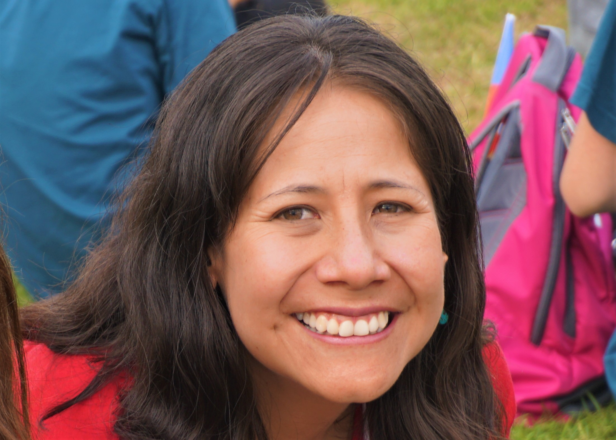
Ana B. Prieto, MSc.
GLOBE LAC
anabeatrizprieto@gmail.com
Master Trainer - Argentina
GLOBE Working Groups -Technology
Claudia Caro Vera, MSc.
claudiacarovera@gmail.com
Master Trainer - Perú
GLOBE Working Groups - Science

Slide 3
GLOBE LAC
Fechas | Título | Descripción
9 de agosto | Visión general | Presentación de investigaciones en IVSS y de GLOBE Games. Empezar una investigación desde cero. Método científico.
23 de agosto | Plan de investigación. Ejemplos de investigaciones | Presentación de investigaciones realizadas por estudiantes latinoamericanos. Ideas de investigación. BUNDLE PROTOCOLS (Combo de protocolos)
13 de septiembre | Metodología de investigación | Protocolos GLOBE. ¿Dónde y cómo obtener datos de GLOBE? Otras fuentes de datos. Buenas prácticas de investigación.
27 de septiembre | Presentación de resultados | Descargar datos y visualizaciones en GLOBE y otros. Descargar y procesar archivos csv. Descargar archivos kml en GLOBE
11 de octubre | Análisis de datos. Discusión y Conclusiones | ¿Cómo mostrar los datos? Promedios, frecuencias, histogramas, tablas, líneas de tendencia, correlaciones, otros.
25 de octubre | Redacción del reporte de investigación. | Las secciones del informe. Formato APA para citas en el texto, bibliografía. Plagio.
1 de noviembre | Presentación de la investigación. Badges | Presentación con diapositivas, poster, video. Otros recursos CODAP. ¿Cómo aplicar a los Badges?

Slide 4

Webinar 4 – Descargar datos y procesarlos
GLOBE LAC
International Virtual Science Symposium - IVSS
Online
10 de Marzo de 2020
(se podrán presentar trabajos en español)
Más información: https://bit.ly/2M4QLz9

Slide 5
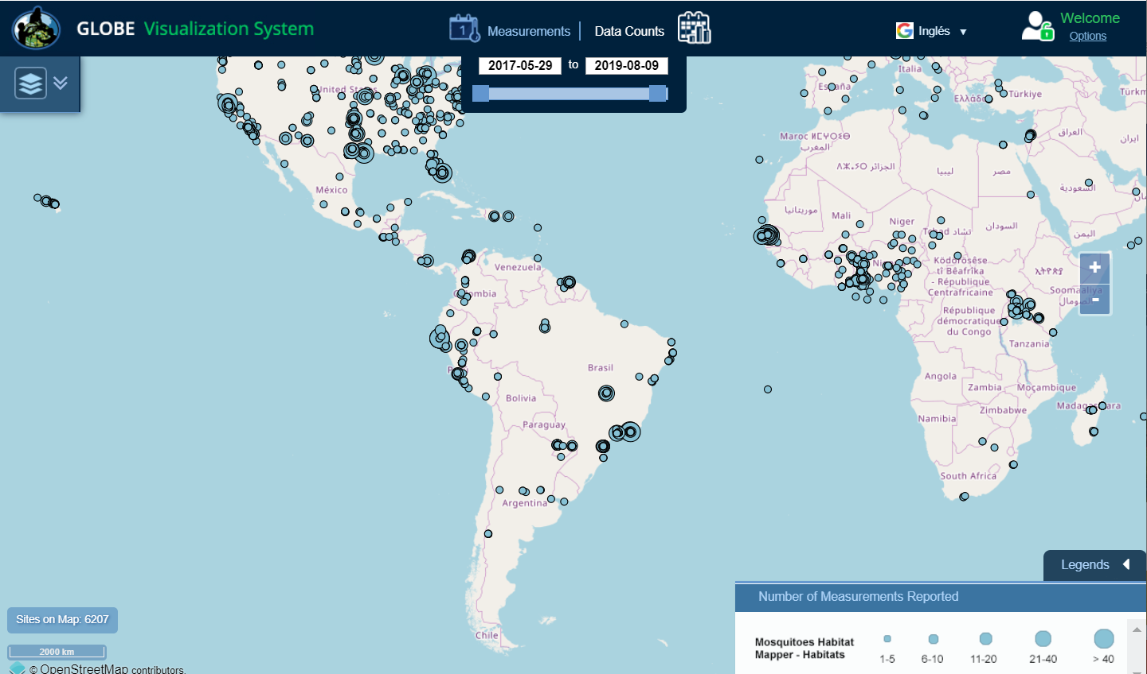
Visualizaciones de datos en GLOBE
GLOBE LAC
Una de las formas de presentar los datos
En éste ejemplo hábitat de mosquitos (muestreados con la app GLOBE Observer Mosquito)

Slide 6
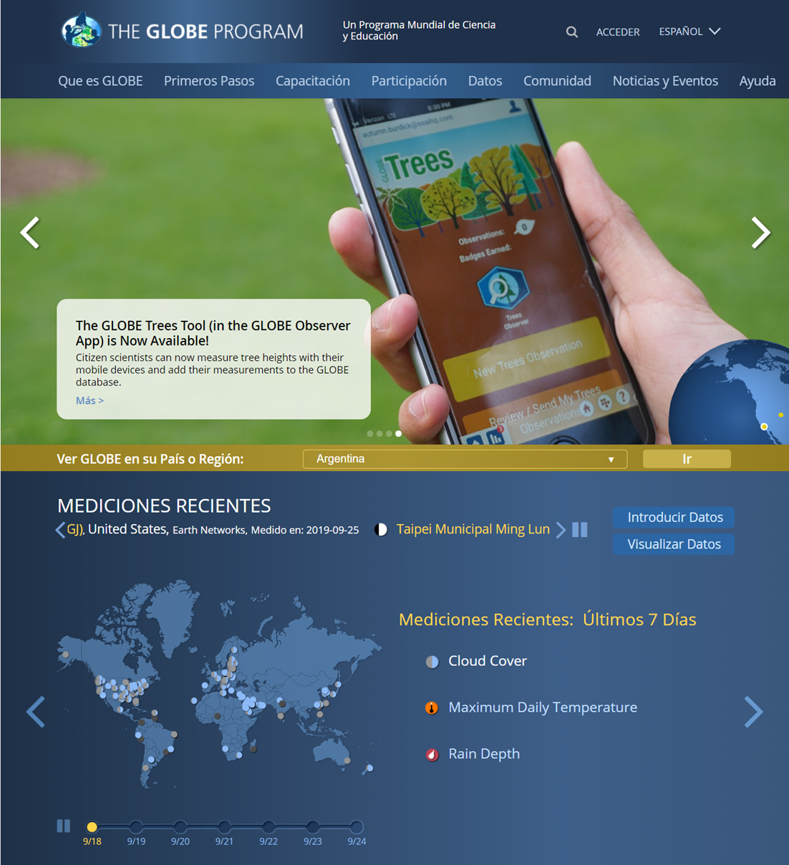
Visualizaciones de datos en GLOBE
GLOBE LAC
Clic en el botón azul:
Visualizar Datos
Para ingresar al sistema de visualización
Visualización rápida de los últimos 7 días

Slide 7
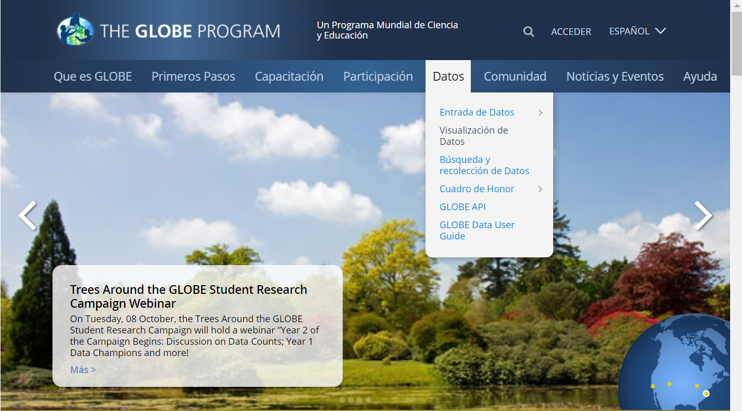
Visualizaciones de datos en GLOBE
GLOBE LAC
¿Dónde encuentro los datos que ingresé al sitio web de GLOBE?
Tengo que ir a:
Visualización de datos

Slide 8
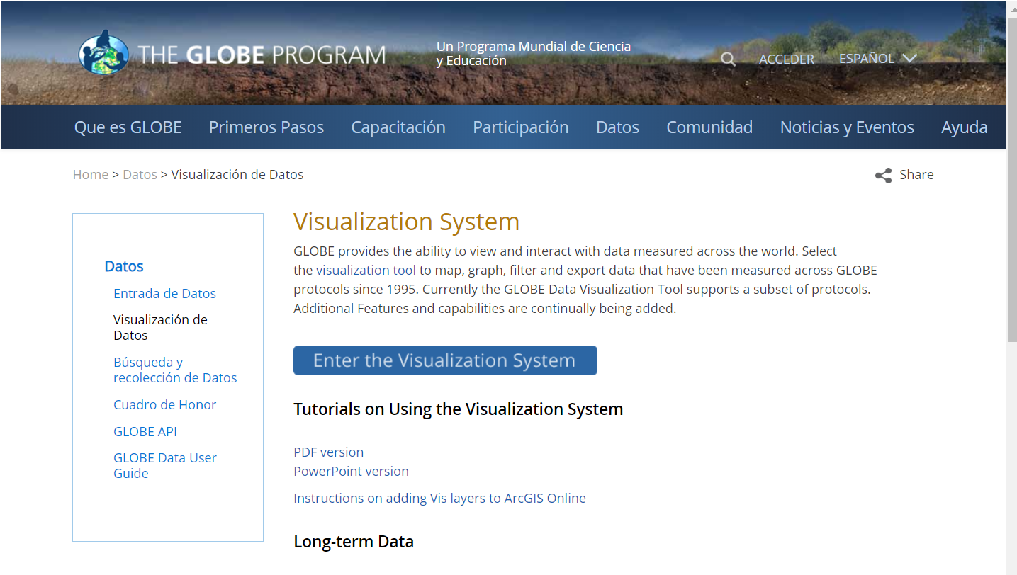
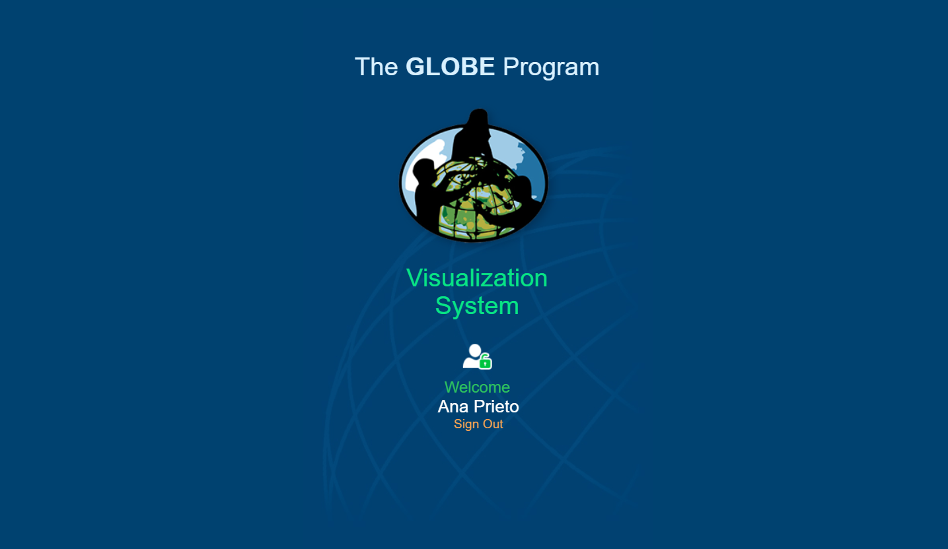
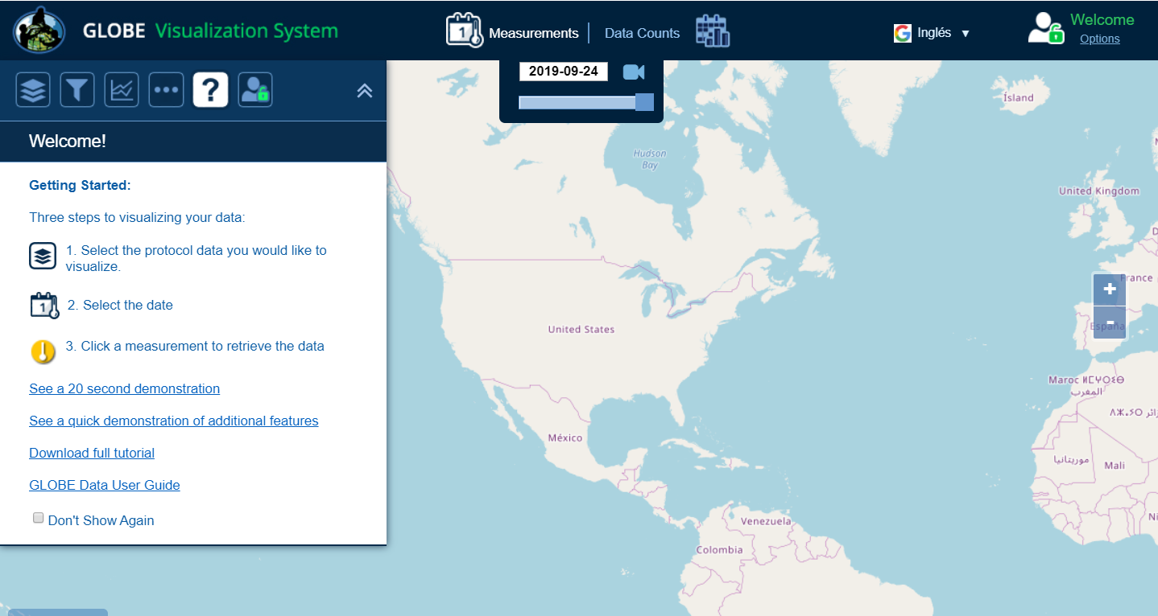
Visualizaciones de datos en GLOBE
GLOBE LAC
Clic en el botón azul:
Enter the Visualización System
Para ingresar al sistema de visualización

Slide 9
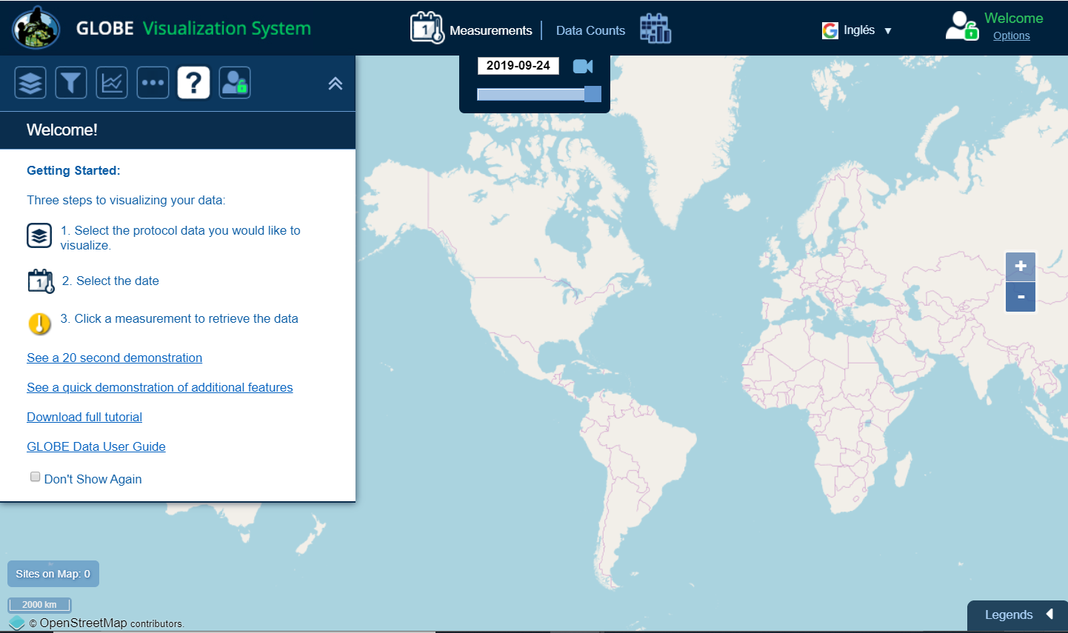
Visualizaciones de datos en GLOBE
GLOBE LAC
Pestaña de ayuda cuando se accede por primera vez (explica los pasos básicos con animaciones)
Tildar esta casilla si no quiere volver a ver la pestaña de ayuda.

Slide 10
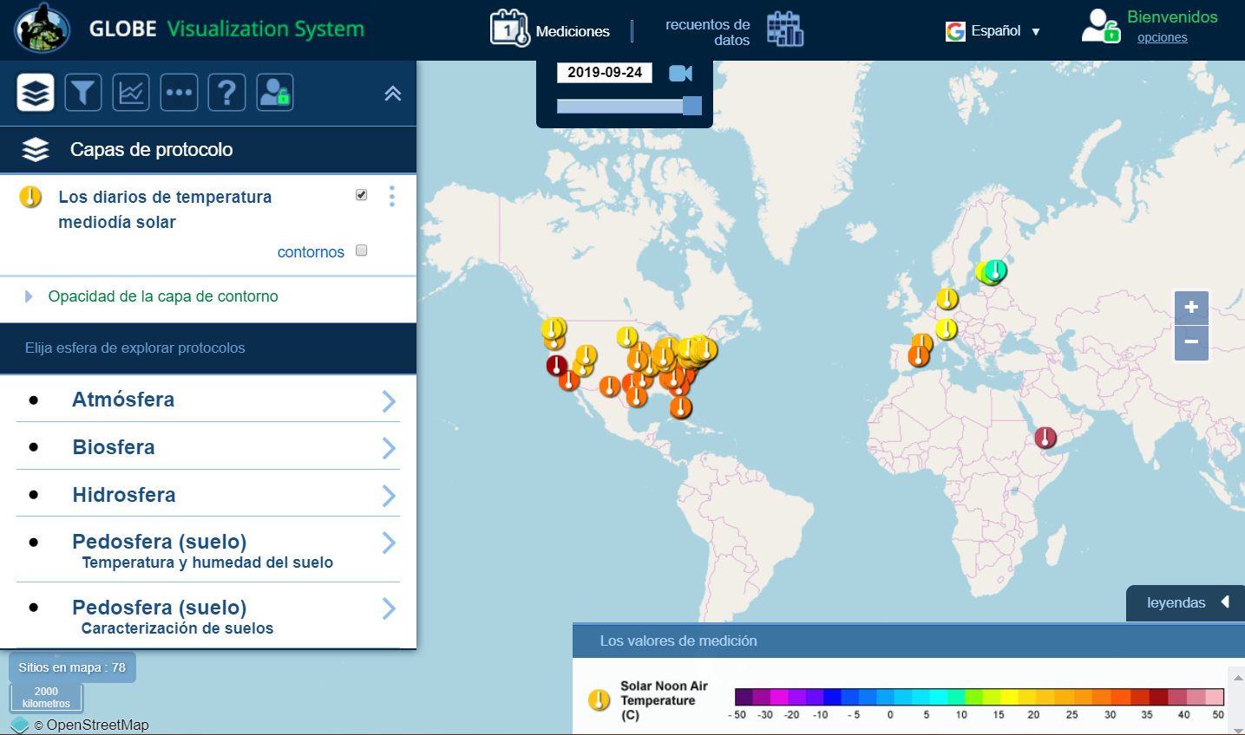
Visualizaciones de datos:
Descripción general de la ventana de visualización (vista de escritorio)
GLOBE LAC
Sign-in / Sign-out
Abrir/cerrar
Mis opciones
Tipo de datos
Abrir/cerrar
Menús de capas y filtros
Control de zoom
Íconos del sitio de datos

Slide 11

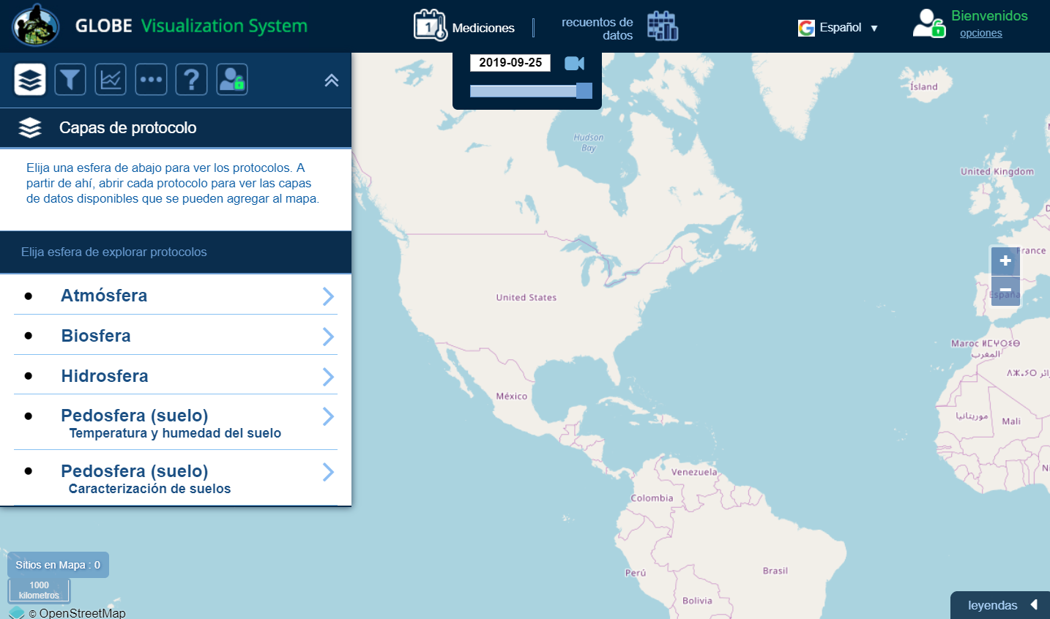
Visualizaciones de datos:
Iconos de menú de capas y filtros
GLOBE LAC
Sign-in / Sign-out
y opciones
Capas
Bienvenida y Tutoriales
Abrir/cerrar
Menú
Filtros
Gráficos multi sitios
Mapa base, datos de satélite, cuadrícula, Lat y Long

Slide 12
Fundamentos del sistema de visualización
GLOBE LAC
Tres pasos para visualizar datos datos:
Seleccione el tipo de datos que desea ver (Agregar capas)
Seleccione la fecha para la que desea ver los datos
Haga clic en un punto de datos en el mapa para recibir información de tablas y gráficos.

Slide 13

Visualizaciones de datos
GLOBE LAC
Primero, asegúrese de estar en el mapa "Mediciones" (el ícono y el texto de las mediciones deben estar en blanco).
Si no, selecciónelo.

Slide 14
Visualizaciones de datos
GLOBE LAC
A continuación, haga clic en el icono de Capas de protocolo y luego en una categoría de esfera. En éste ejemplo Atmósfera.

Slide 15
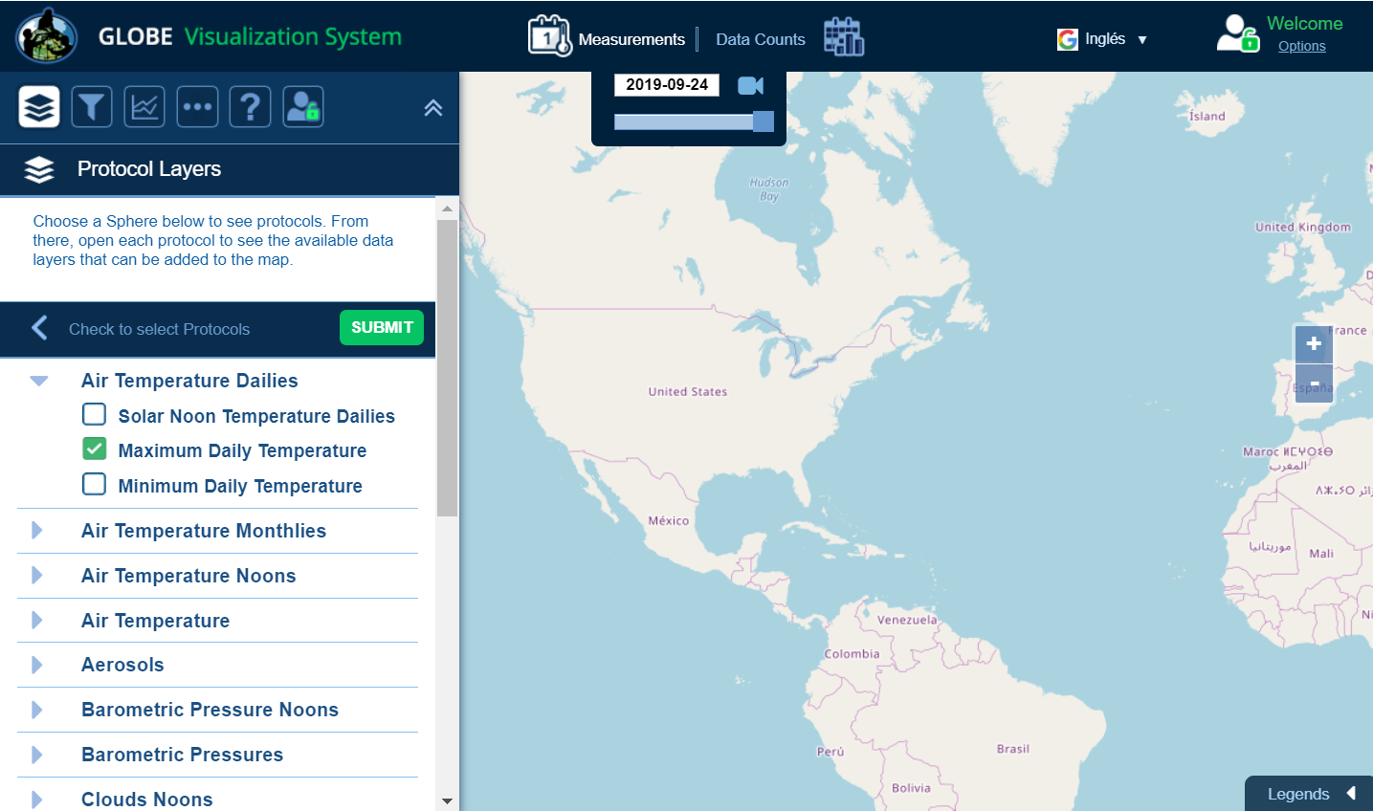
Visualizaciones de datos
GLOBE LAC
Seleccione las capas de protocolos para agregar al mapa (puede agregar varias capas). En éste ejemplo se seleccionó Maximum Daily Temperature y clic en “SUBMIT".

Slide 16
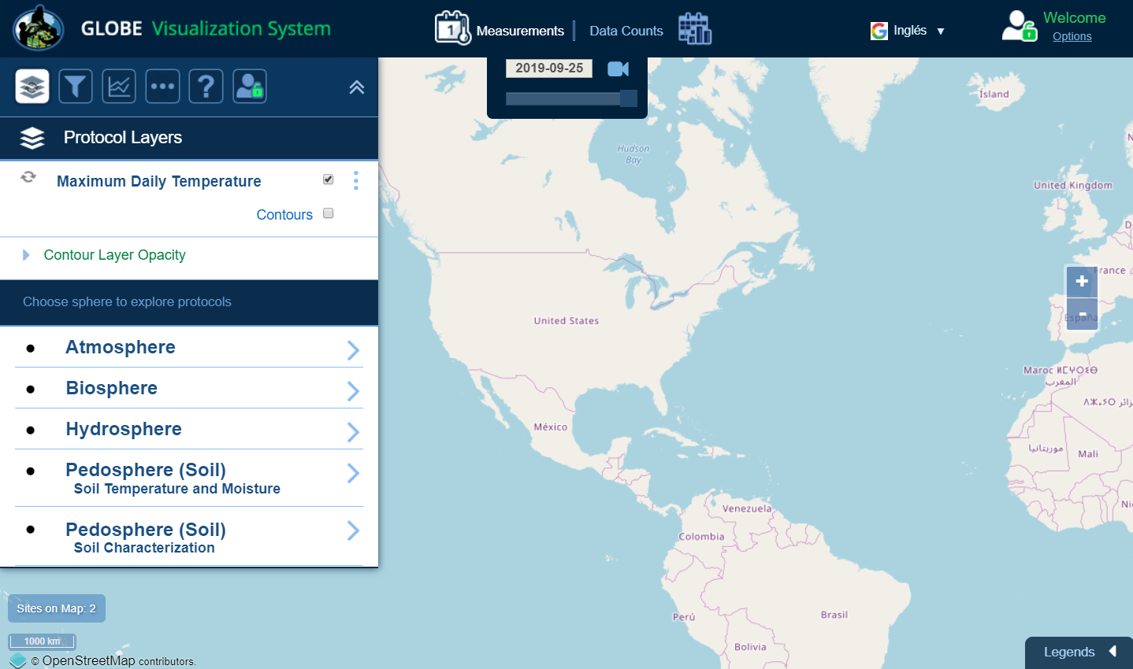
Visualizaciones de datos
GLOBE LAC
Si hay muchos datos, puede ver un ícono en progreso durante un tiempo. Espere hasta que el sistema finalice antes de hacer clic o realizar operaciones adicionales.

Slide 17
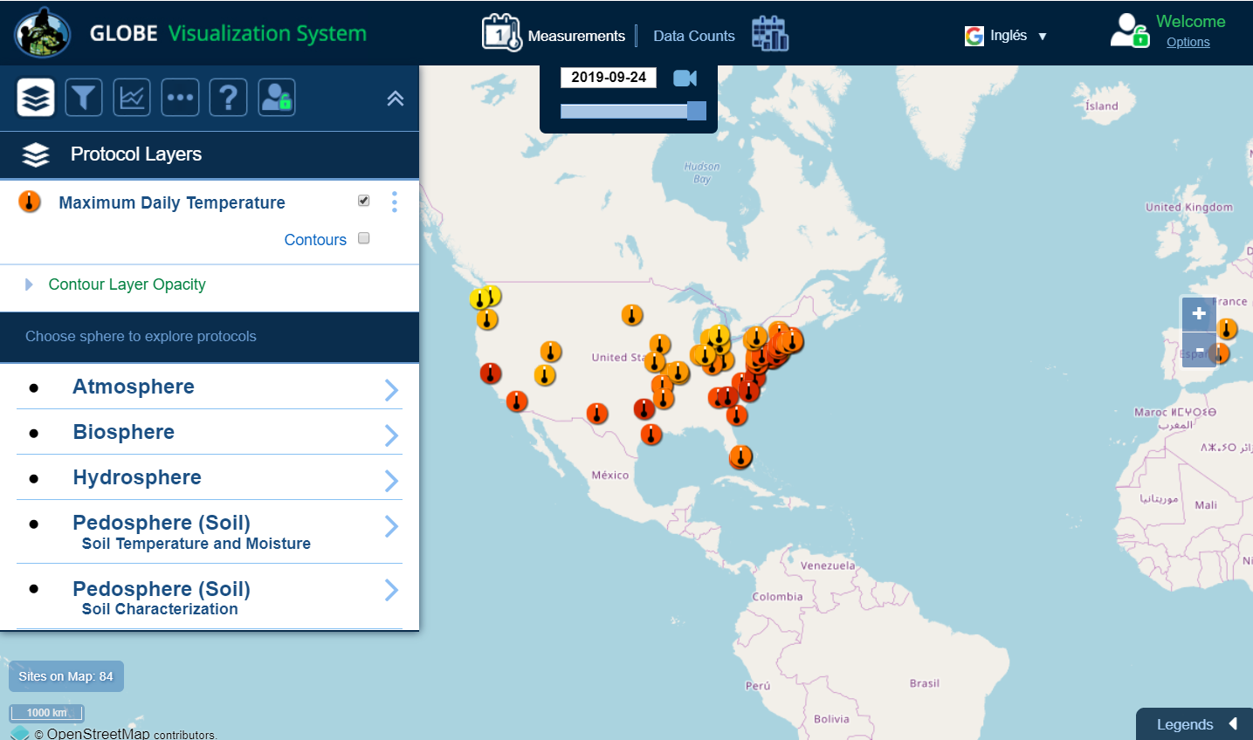
Visualizaciones de datos
GLOBE LAC
La capa de temperatura máxima diaria se agrega al mapa.
El mapa muestra sitios que tienen mediciones de temperatura máxima del aire para el día seleccionado.

Slide 18
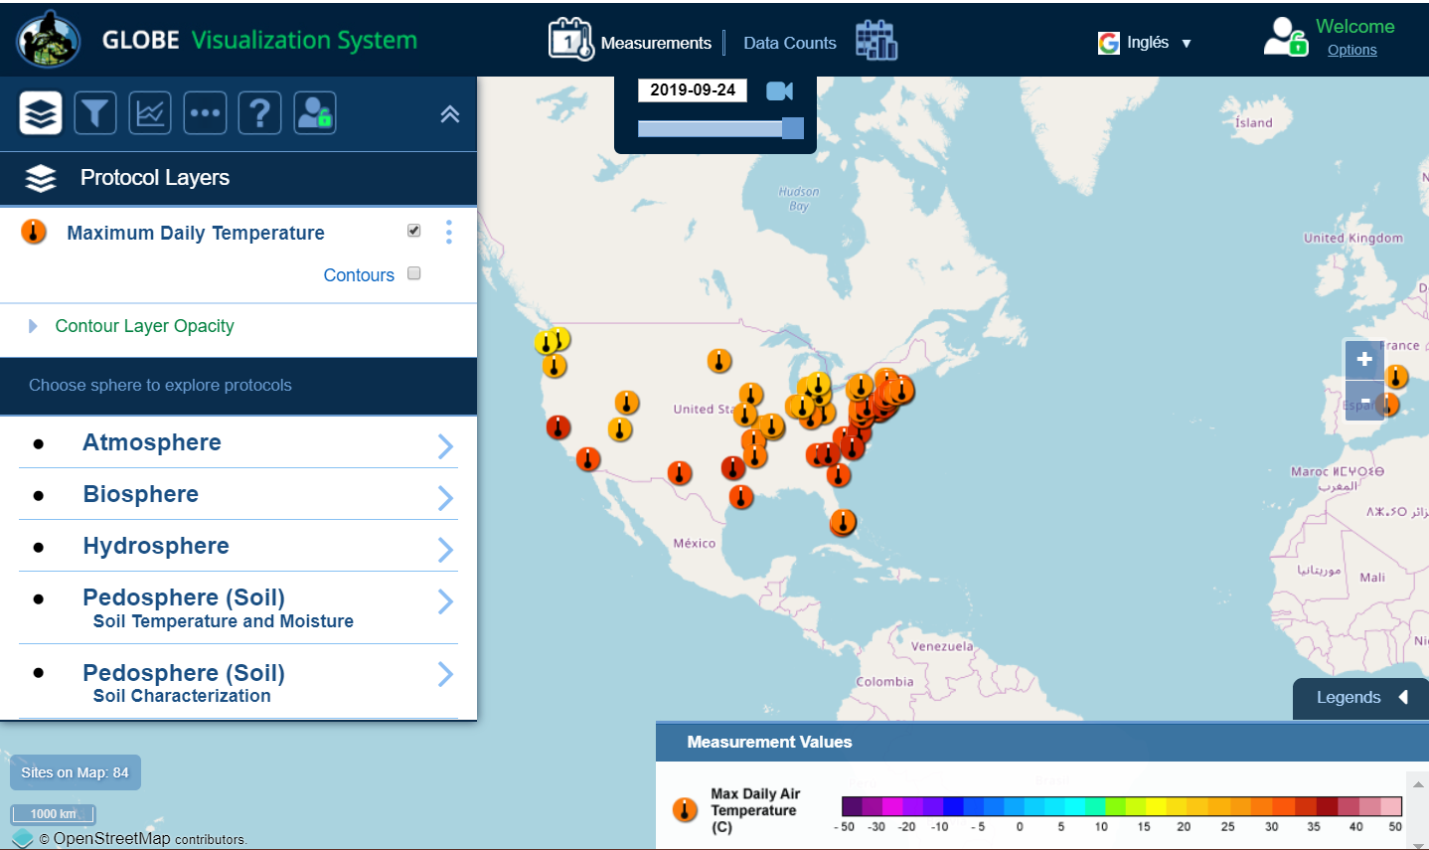
Visualizaciones de datos
GLOBE LAC
Abra la leyenda para ver los valores de los íconos de mediciones de cada sitio. Los colores en la escala corresponden a los valores de los datos.

Slide 19
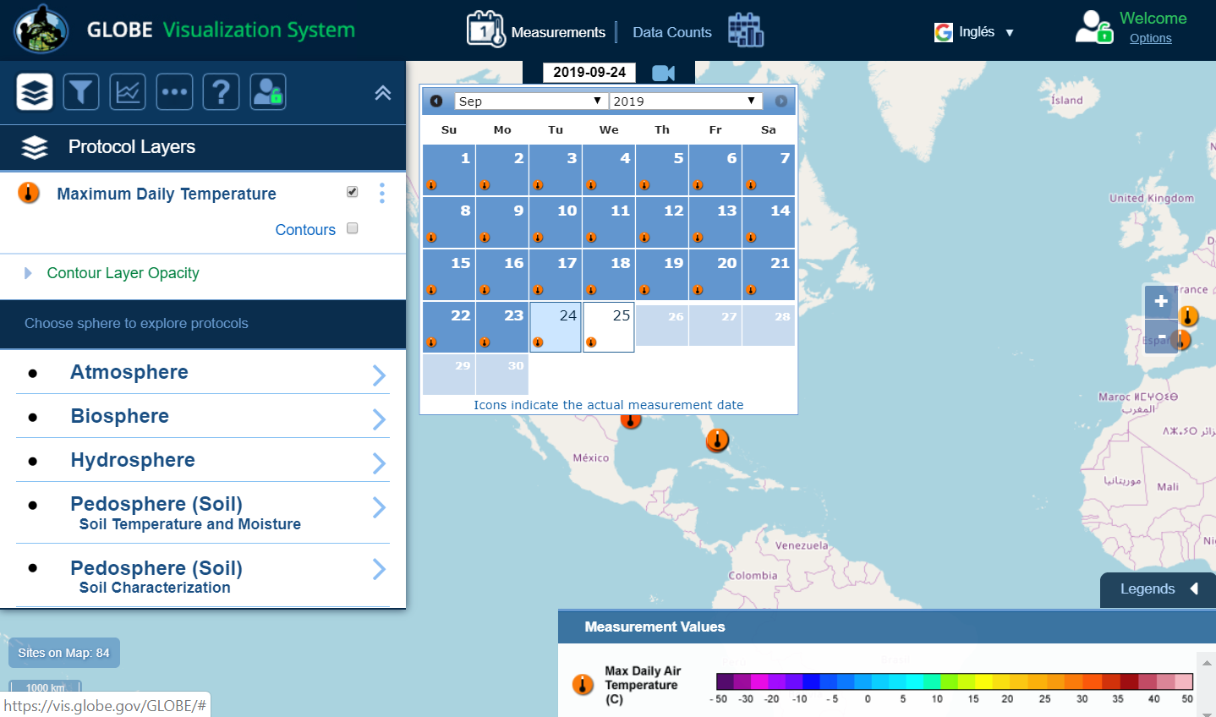
Visualizaciones de datos
GLOBE LAC
Haga clic en la ventana de fecha para cambiar la fecha del mapa. Para este ejemplo se seleccionó el 24 de septiembre de 2019.

Slide 20
Visualizaciones de datos
GLOBE LAC
Al hacer clic en una medición se abrirá la ventana de información del sitio mostrando los datos de medición.
El menú de capa/filtro se cierra.
Puede abrirlo haciendo clic en el ícono de flecha

Slide 21
Visualizaciones de datos
GLOBE LAC
Clic en este icono para ver los datos del gráfico en una tabla
Clic en este icono para ir a la página de la escuela.
Clic en éste icono para ver las tablas de datos.
Clic en este icono para agregar el sitio a un diagrama de series de tiempo de sitios múltiples
Rango de fechas de los datos de éste sitio
Pase el cursor sobre un punto del gráfico para ver el valor de medición y la fecha
Clic en el ícono de zoom para ampliar la vista del gráfico
Información de las mediciones para el tipo de datos seleccionado
Cambiar rango de tiempo del gráfico

Slide 22
Visualizaciones de datos
GLOBE LAC
Puede ver cualquier otro tipo de mediciones en este sitio seleccionando el tipo de datos en el menú desplegable.

Slide 23
Visualizaciones de datos
GLOBE LAC
Clic en el icono de la tabla junto al título Atmosphere. Puede ver tablas de datos para el tipo de datos seleccionado (Air Temperature Dailies o selected data type (Air Temperature Dailies or All Atmosphere data). En éste ej. Air Temperature Dailies
Clic en el botón View

Slide 24
Visualizaciones de datos
GLOBE LAC
Tenga en cuenta que esta tabla proporciona valores para el mediodía solar local y la temperatura diaria mínima y máxima.
Cierra esta ventana
Al hacer clic en el botón en la parte inferior, se descargarán los datos en formato cvs delimitado por comas

Slide 25
Visualizaciones de datos
GLOBE LAC
Seleccione All Atmosphere data para ver todos los datos de atmósfera en una vista de tabla.
Clic en el botón View

Slide 26
Visualizaciones de datos
GLOBE LAC
Ahora, todos los datos se muestran en la tabla (esto puede llevar tiempo si son muchos datos).
Si hace clic con el botón derecho en cualquier encabezado de columna (solo escritorio), se abrirá una ventana que permite filtrar las columnas de datos.
Se abrirá una ventana que permite filtrar las columnas de datos.

Slide 27
Visualizaciones de datos
GLOBE LAC
Para comparar los datos de este sitio con otros, puede agregar un nuevo sitio al gráfico de series de tiempo de múltiples sitios haciendo clic en este botón de gráfico.

Slide 28
Visualizaciones de datos
GLOBE LAC
Agregar un sitio a la lista de Multi-Site Plots con el rango de fechas del gráfico del sitio preseleccionado.
Puede cambiar las fechas haciendo clic en los campos de fecha o utilizando el control deslizante.

Slide 29
Visualizaciones de datos
GLOBE LAC
Ahora se agrega el segundo sitio.
Para visualizar en el gráfico haga clic en el botón “Plot all"

Slide 30
Visualizaciones de datos
GLOBE LAC
Aquí puede ver el gráfico con ambos sitios. Se puede agregar un máximo de 6 conjuntos de datos a la lista de sitios y el rango de fechas máximo recomendado es de 5 años.
Al hacer clic en el botón Imprimir, se imprimirá una copia de este gráfico.

Slide 31
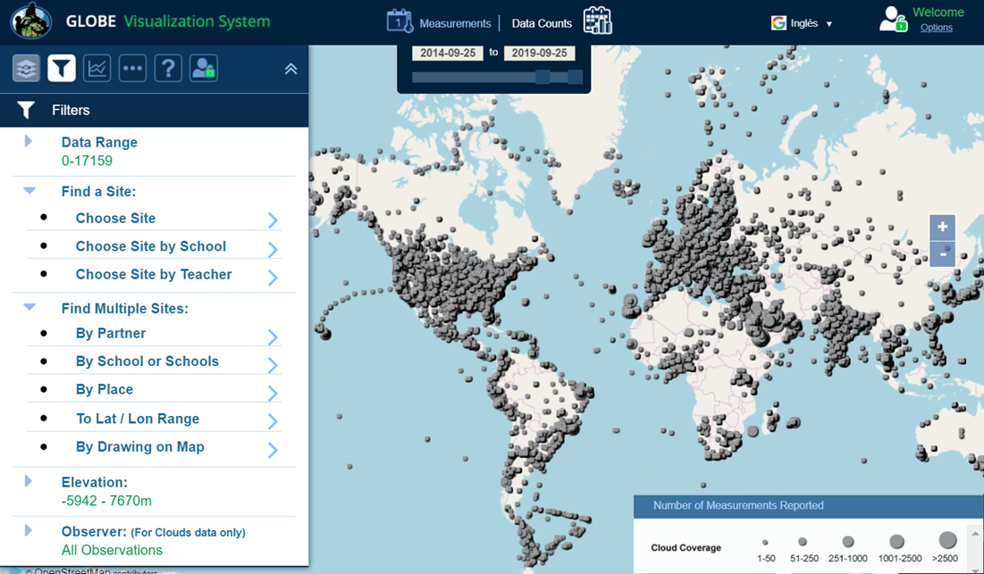
Visualizaciones de datos - Filtros
GLOBE LAC
Puede utilizar Filtros para seleccionar los datos que se muestran en el mapa.
Clic en el icono del filtro para desplegar el menú.
Puede seleccionar:
Sitio de muestreo
Sitio en una Escuela
Sitio por Profesora/Profesor
Sitios por partner
Sitios por Escuela/Escuelas
Sitio por lugar
Sitios por rango de Lat/Long
Sitios dibujando un área
Sitio por rango de elevación

Slide 32
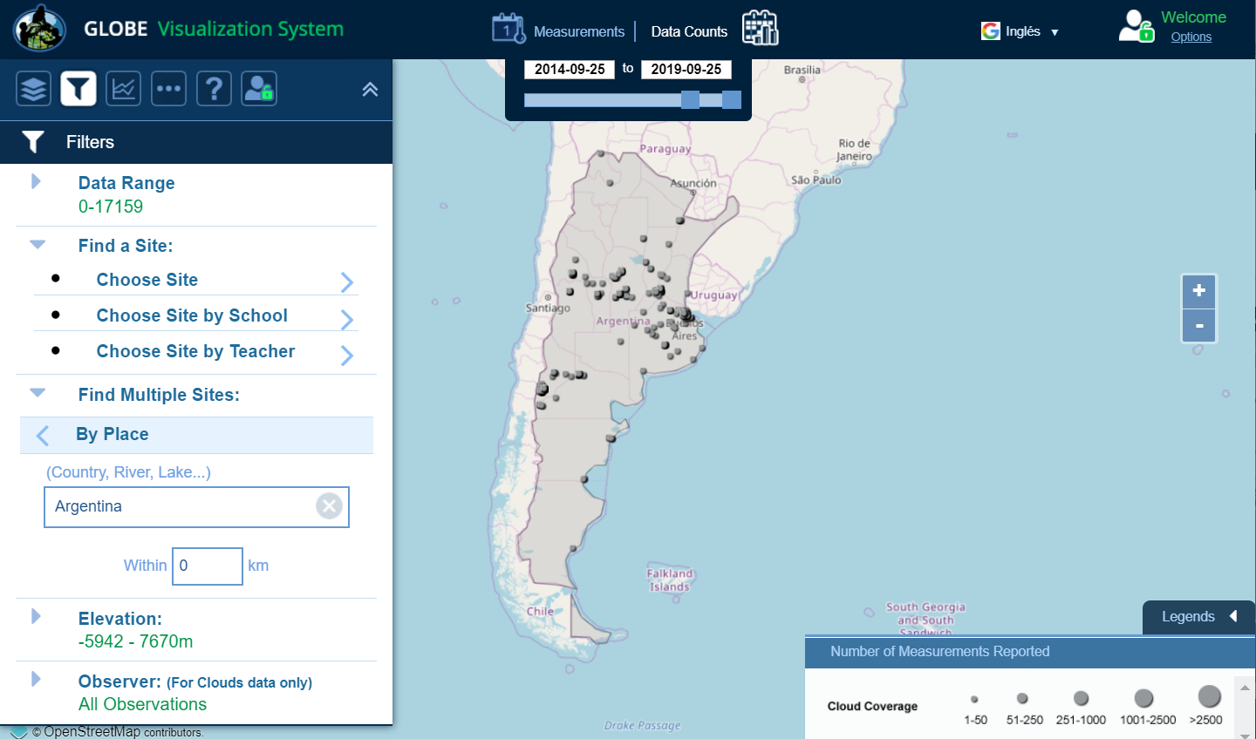
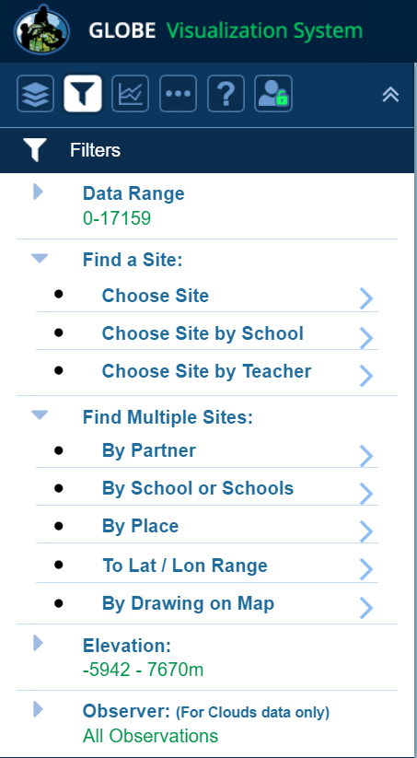
Visualizaciones de datos - Filtros
GLOBE LAC
El mapa se acercará al lugar seleccionado y solo mostrará sitios en Argentina para el rango de fechas seleccionado. Seleccione la flecha hacia atrás para regresar al sitio principal.

Slide 33
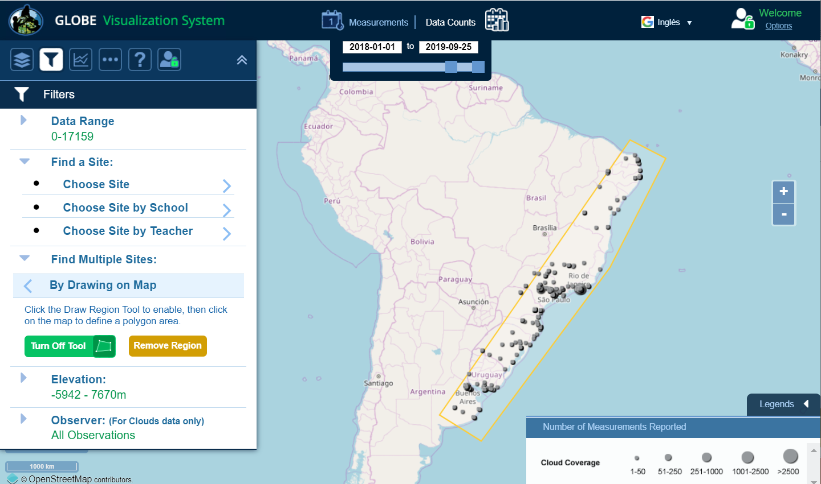
Visualizaciones de datos - Filtros
GLOBE LAC
También puede filtrar sitios de datos haciendo clic en la opción “Drawing on Map” para abrir la herramienta. Haga clic en “Turn off tool” y luego dibuje un polígono alrededor de los sitios que desea aislar.

Slide 34
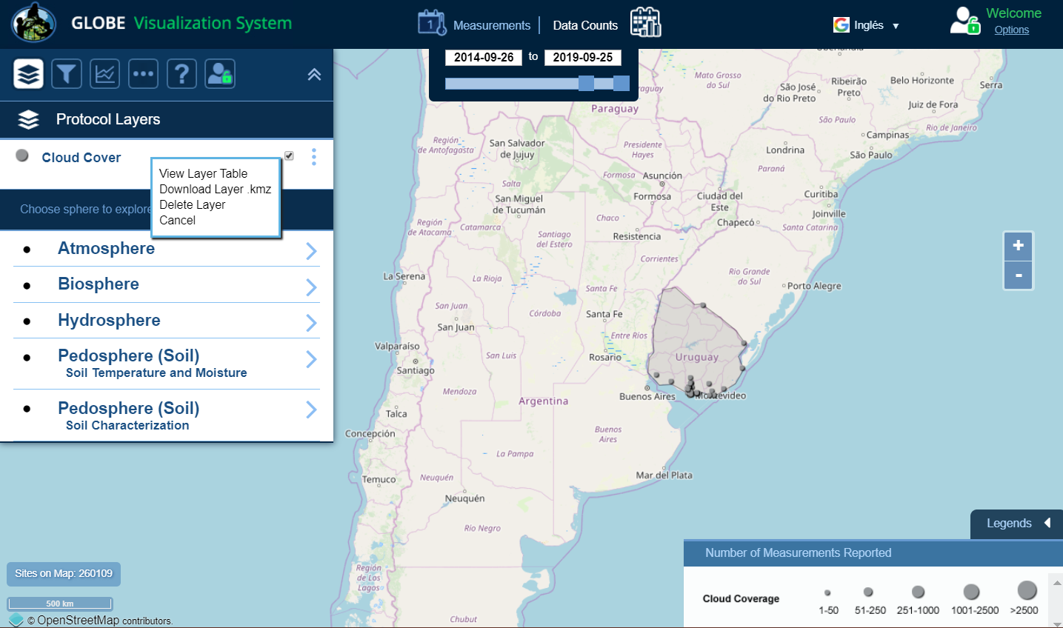
Visualizaciones de datos - Filtros
GLOBE LAC
Otra forma de generar datos es ver todos los datos de una capa en una tabla. Para hacerlo, haga clic en el icono "más" (los 3 puntos).
Aparece un cuadro emergente de selección.
Clic en View Layer Table.
En este ejemplo, utilizamos el filtro de lugar para mostrar solo los sitios de Uruguay.
Los datos también se pueden descargar como archivo kmz (para ver en Google Earth y otros)

Slide 35
Visualizaciones de datos - Filtros
GLOBE LAC
Al hacer clic en un icono en el mapa, se abre una ventana de información del sitio.
Por defecto se muestra un gráfico del tipo de datos seleccionado con los recuentos de datos de los últimos 5 años. También puede seleccionar años totales o un rango de fechas personalizado.

Slide 36
Visualización de datos – Gráfico de datos de un sitio
GLOBE LAC
Esta ventana proporciona información sobre el sitio y desde aquí se pueden crear tablas y diagramas de datos del sitio.
Haga clic en el icono para ir a la página de organización de la escuela.
Recorra los sitios cuyos íconos están uno encima del otro.
Tipo de datos y (número total de mediciones)
Pase el cursor sobre el gráfico de barras para ver el número total de mediciones para cada intervalo
Conjuntos de datos (seleccione un conjunto de datos para cambiar la vista de gráfico)
Cambiar rango de tiempo del gráfico

Slide 37
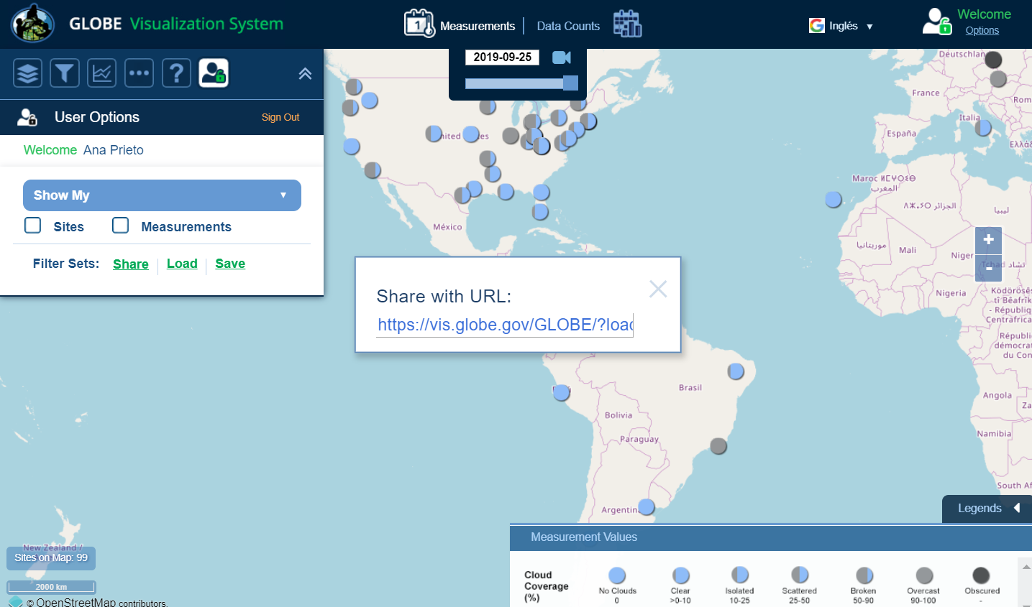
Visualización de datos – Compartir vistas
GLOBE LAC
Comparta sus parámetros de capa y filtro con otros enviándoles una URL. Cuando se ingresa la URL, el sistema cargará sus conjuntos de filtros automáticamente. Para obtener la URL, haga clic en Options y luego en “share”. Aparecerá una ventana emergente con la URL.
1
2

Slide 38
Visualización de datos – animación
GLOBE LAC
Para ver mediciones a lo largo del tiempo hacer clic en el icono de la película y abrirá la herramienta de animación de la línea de tiempo.

Slide 39
Visualización de datos – animación
GLOBE LAC
1
3
4
5
2
1. Seleccione un intervalo de fechas (asegúrese de haber agregado las capas de protocolo deseadas). Haga clic en una fecha para abrir la interfaz del calendario.
2. También puede seleccionar un rango de fechas moviendo el control deslizante del rango de fechas en la línea de tiempo.
3. Determine el intervalo de tiempo (cada día, 1 día por mes o 1 día por año).
4. Presione el botón de reproducción para obtener una vista previa de la animación.
5. Presione grabar para crear una animación para guardar en un archivo.
6. Una vez grabado, presione el icono de descarga para guardar un gif animado en su computadora.
6

Slide 40
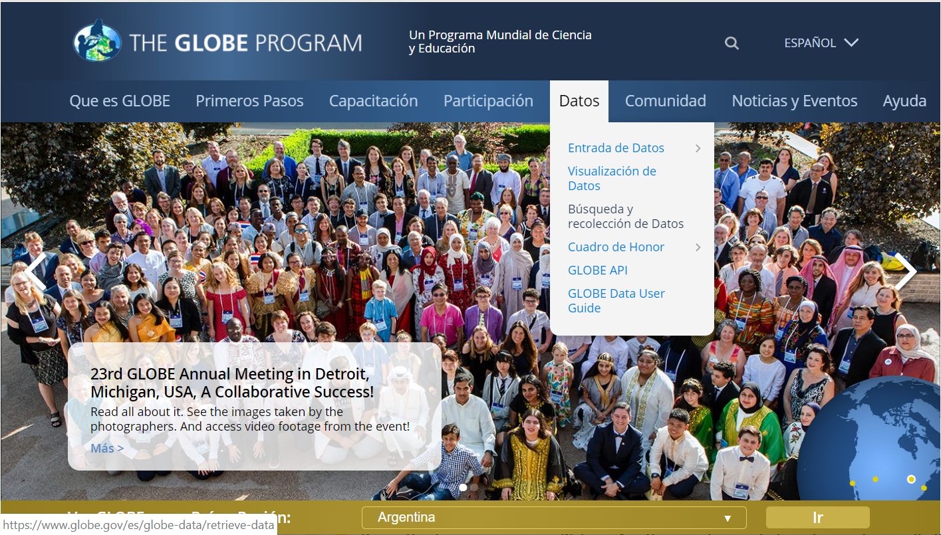
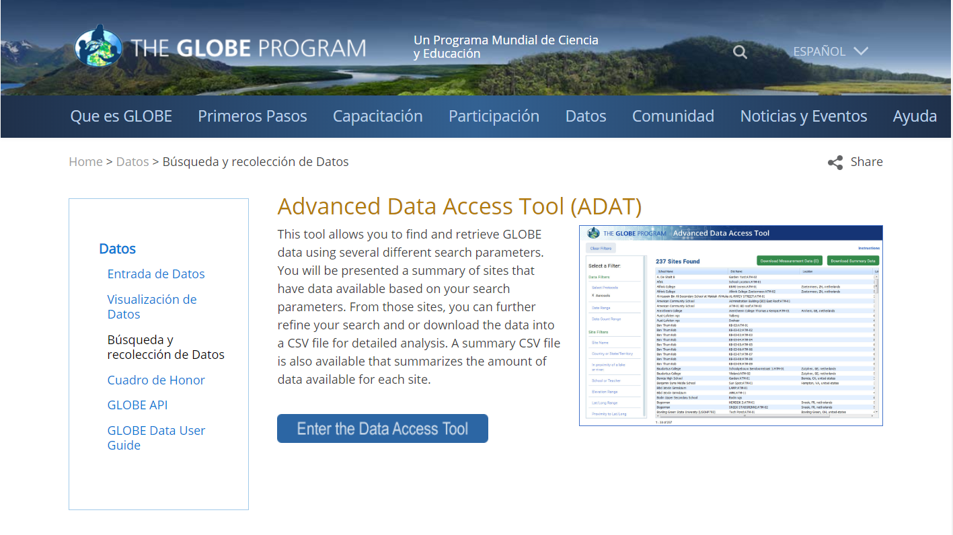
Descargar datos - Advanced Data Access Tool (ADAT) https://www.globe.gov/es/globe-data/retrieve-data
GLOBE LAC
Ir a datos y seleccionar búsqueda y recolección de datos [Retrieve Data (ADAT) en el menú en inglés]
Clic en el botón azul Enter the Data Access Tool

Slide 41
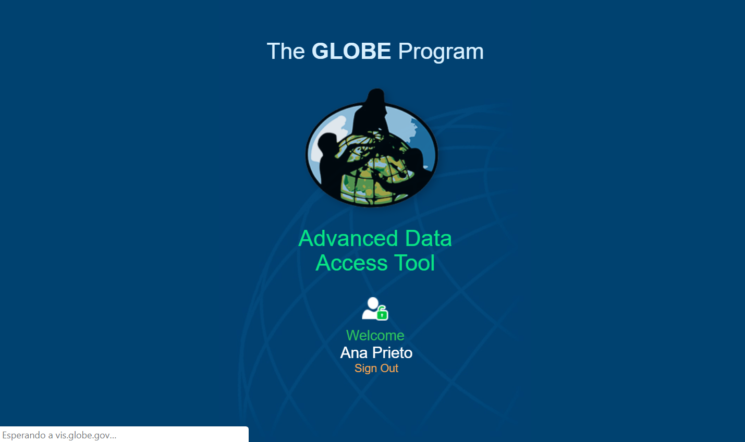
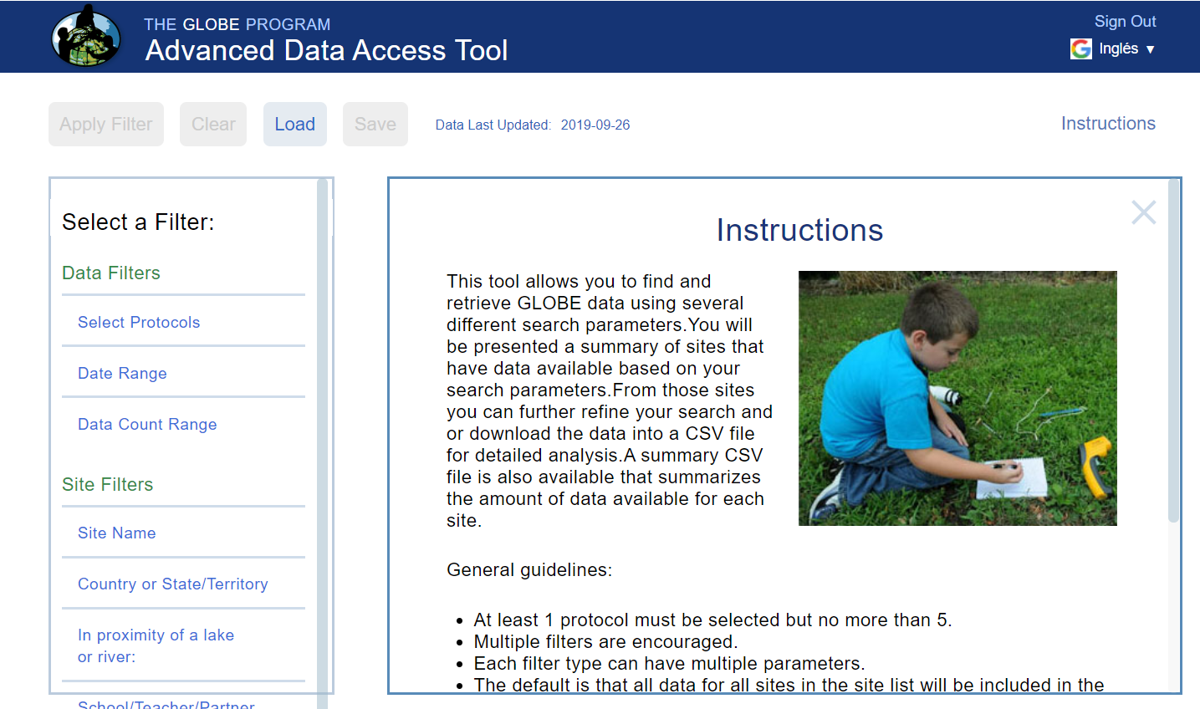
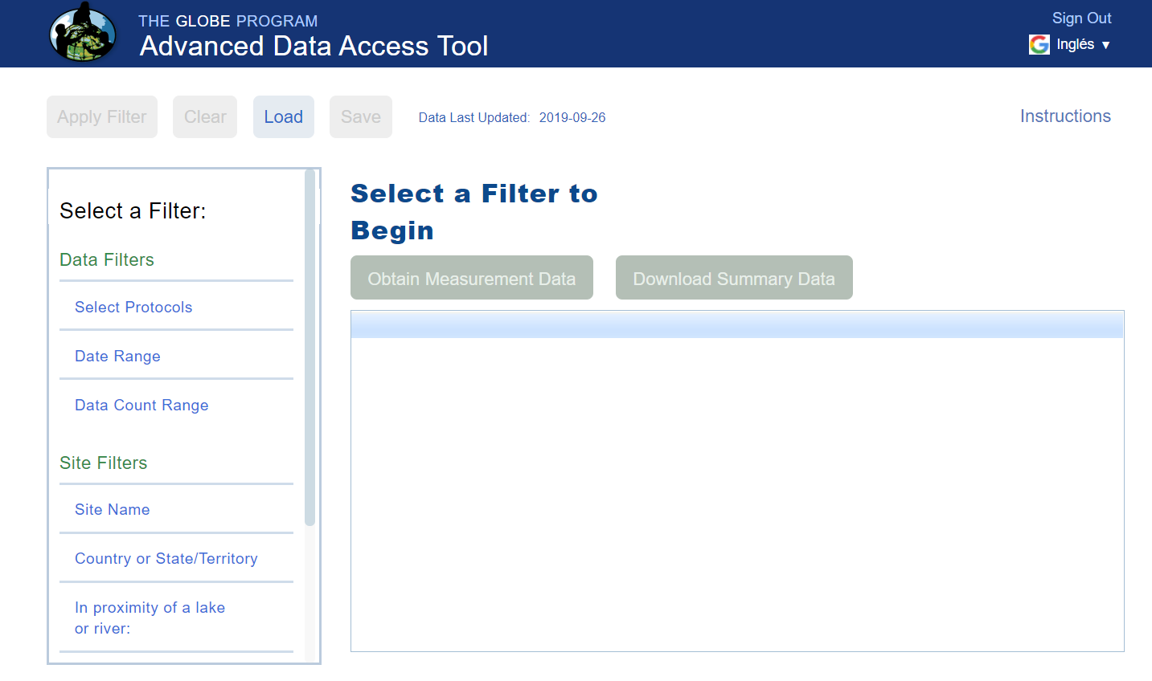
Descargar datos - Advanced Data Access Tool (ADAT)
GLOBE LAC
Primera pantalla mientras ingresa
Segunda pantalla con las instrucciones.
Clic en la cruz para cerrarlas.
Pantalla para seleccionar los datos que queremos descargar

Slide 42
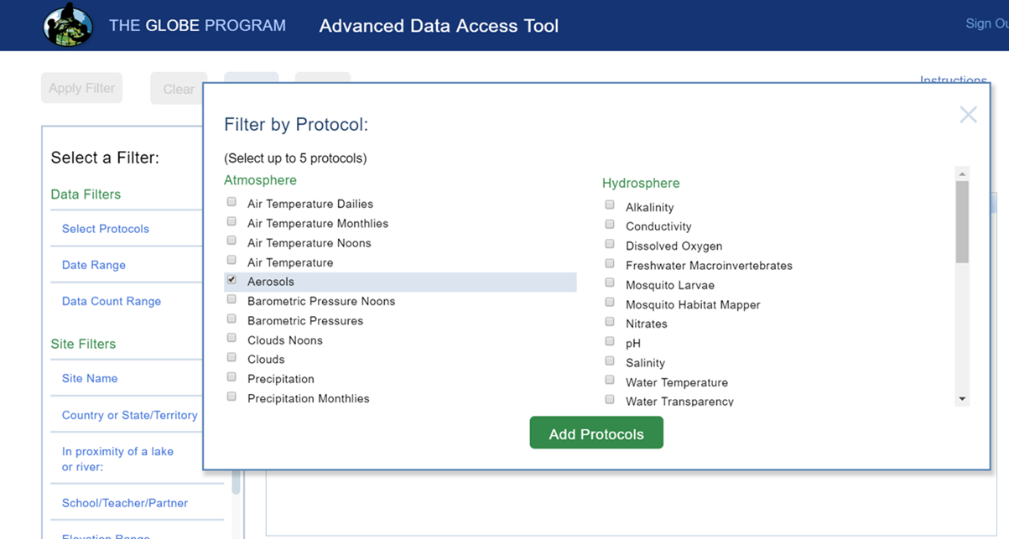
Descargar datos - Advanced Data Access Tool (ADAT)
GLOBE LAC
Seleccione los protocolos que desea descargar. Puede seleccionar hasta 5 protocolos.
En éste ejemplo se seleccionó el protocolo de Aerosoles
Clic en el botón Add Procols

Slide 43
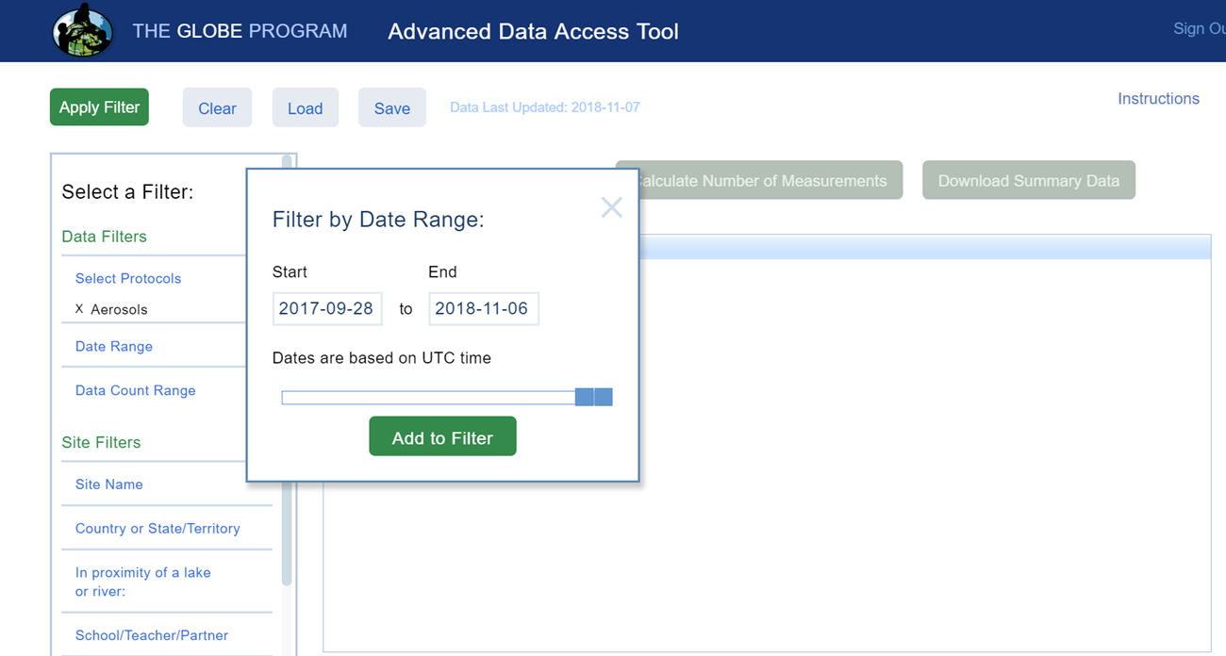
Descargar datos - Advanced Data Access Tool (ADAT)
GLOBE LAC
Seleccione el rango de tiempo (Date Range) que quiere consultar (puede seleccionar las fechas o utilizar la barra deslizadora)
barra deslizadora
Clic en el botón Add to Filter

Slide 44
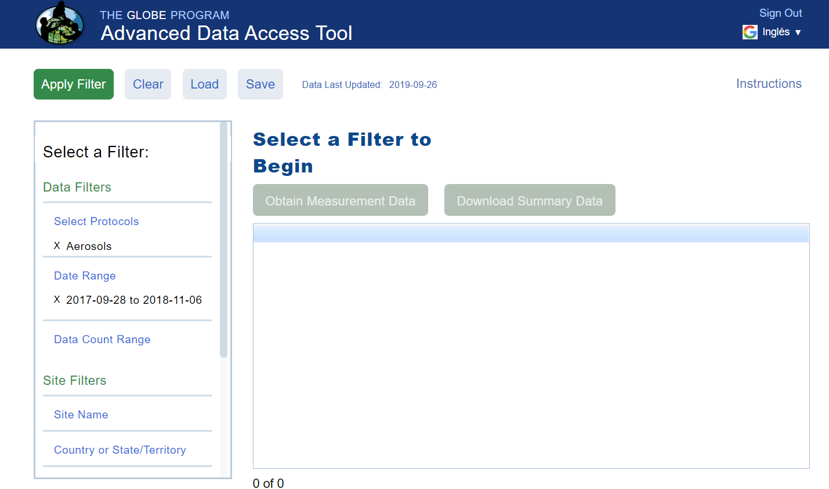
Descargar datos - Advanced Data Access Tool (ADAT)
GLOBE LAC
Clic en el botón Apply Filter para que muestre los sitios con datos
Si lo desea también puede seleccionar otros filtros

Slide 45
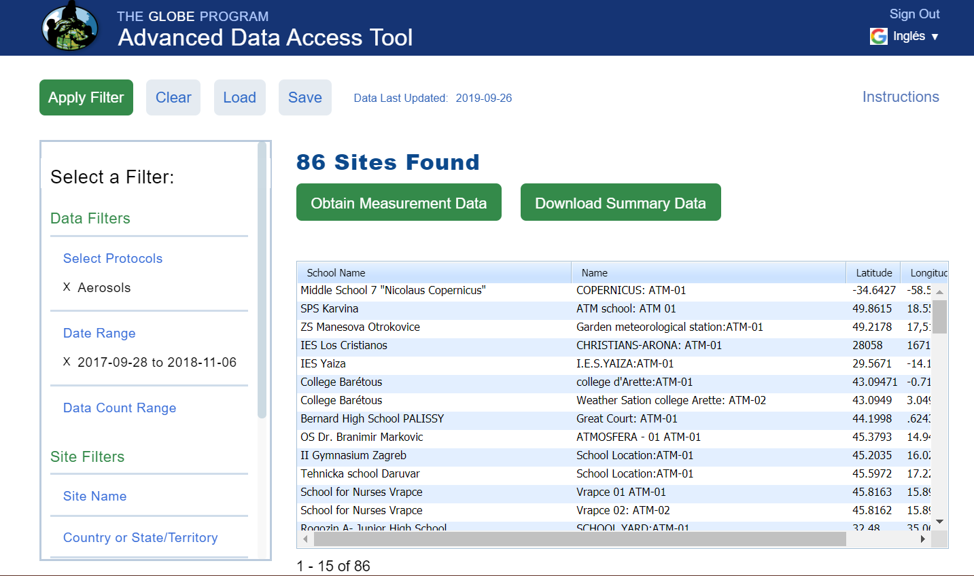
Descargar datos - Advanced Data Access Tool (ADAT)
GLOBE LAC
Se encontraron 86 sitios de muestreo para este protocolo en el rango de fechas seleccionadas.
Se puede: 1) descargar un resumen de lo sitios de muestreo o 2) descargar los datos de cada sitio de muestreo
Clic para descargar los datos de todos los sitios de muestreo Obtain Measurement Data
Clic para descargar el resumen de los sitios de muestreo Download Summary Data

Slide 46
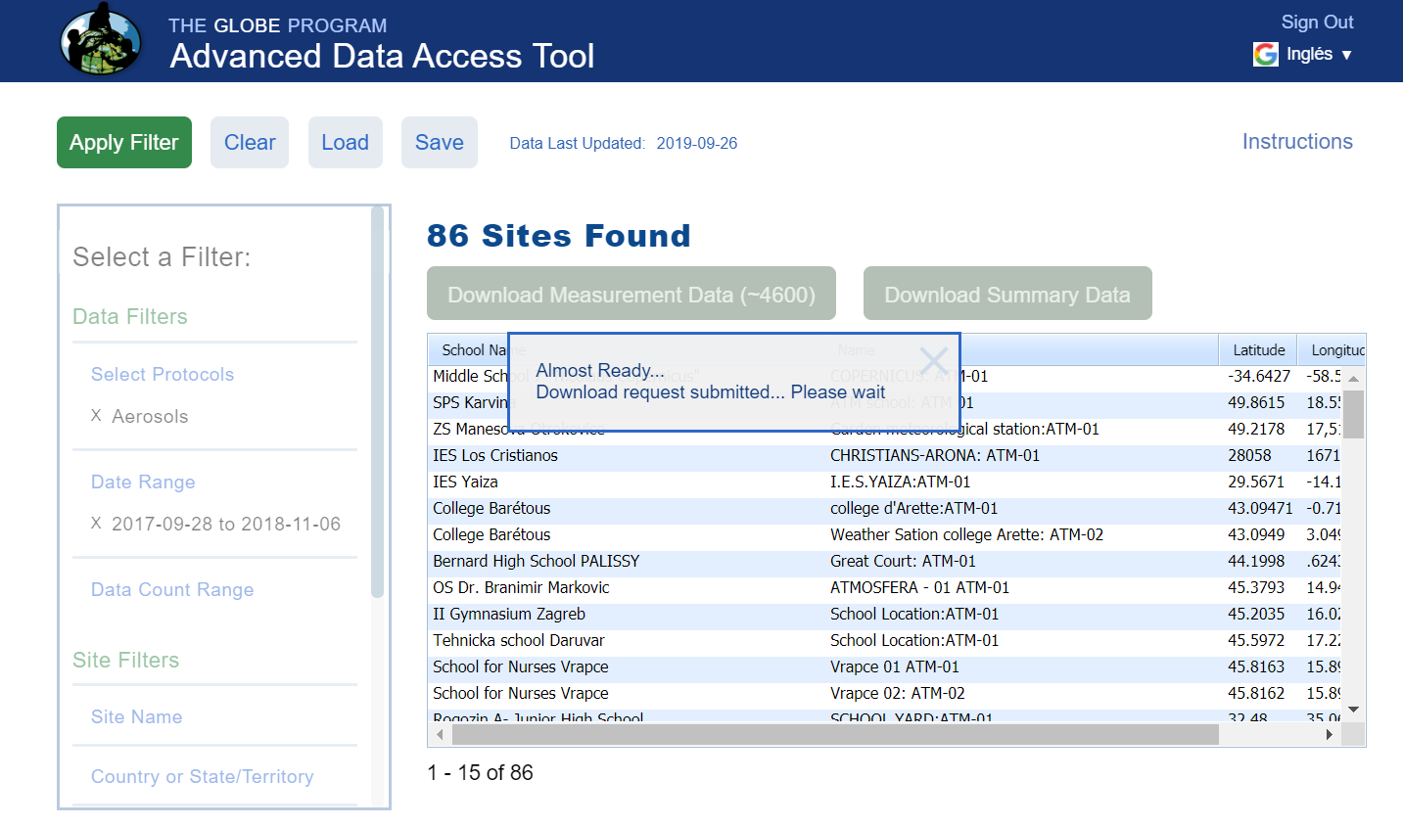
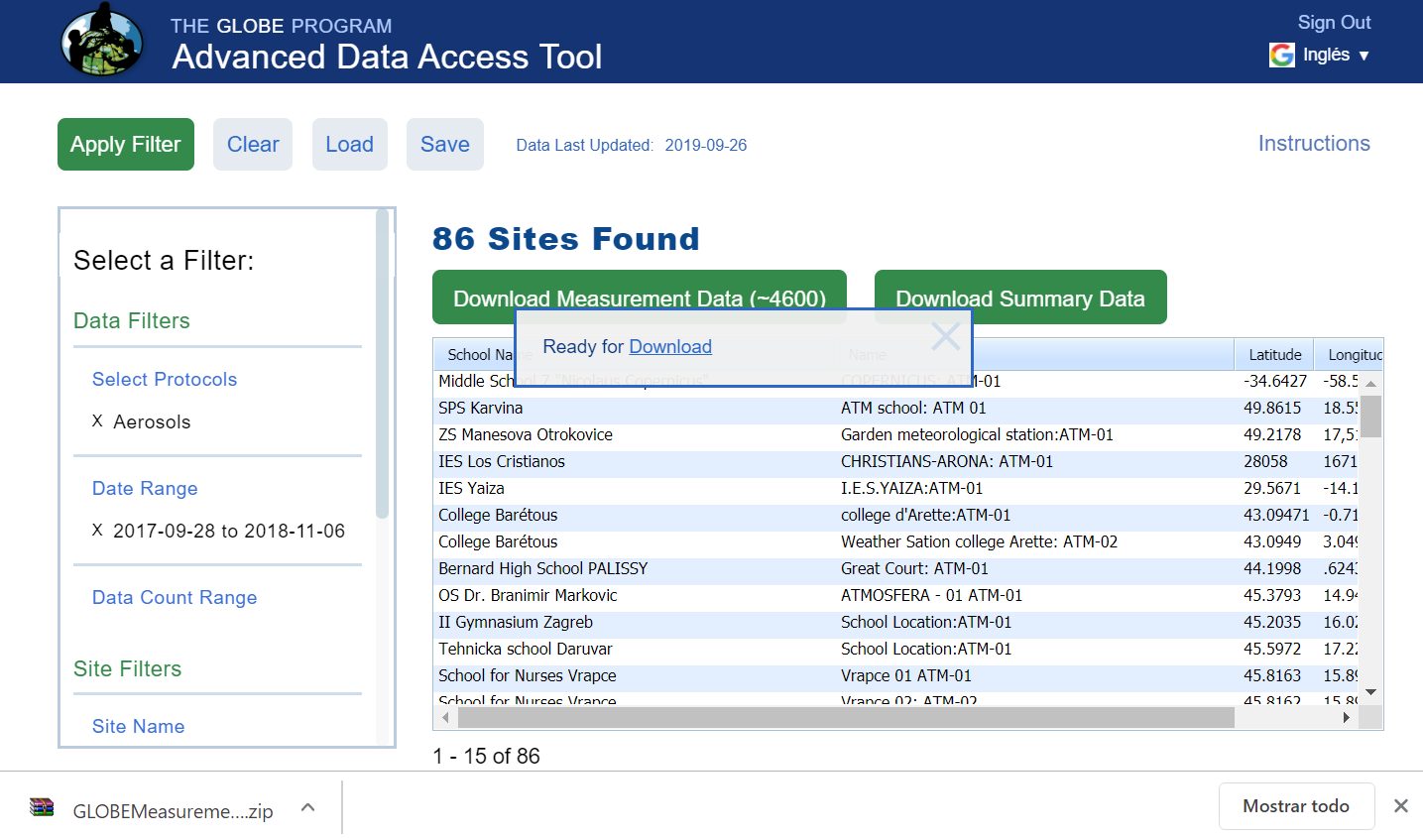
Descargar datos - Advanced Data Access Tool (ADAT)
GLOBE LAC
Comienza a preparar los datos para la descarga. Este proceso puede demorar según la cantidad de datos que tenga.
Cuando finaliza habilita el link para descargar el archivo
El archivo se descarga en formato comprimido

Slide 47
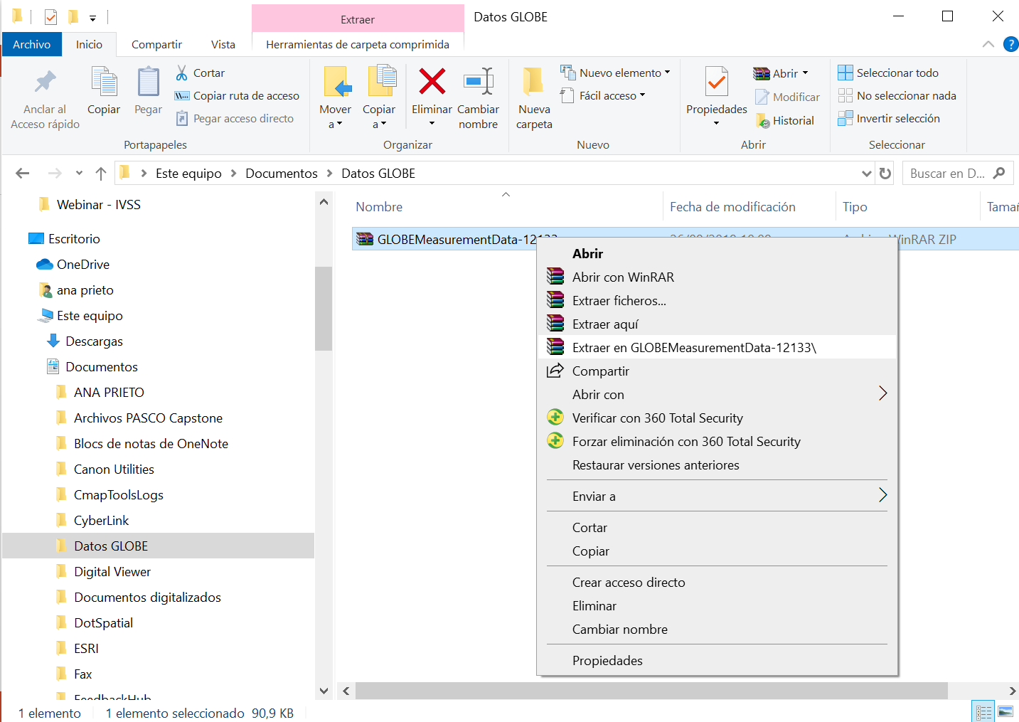
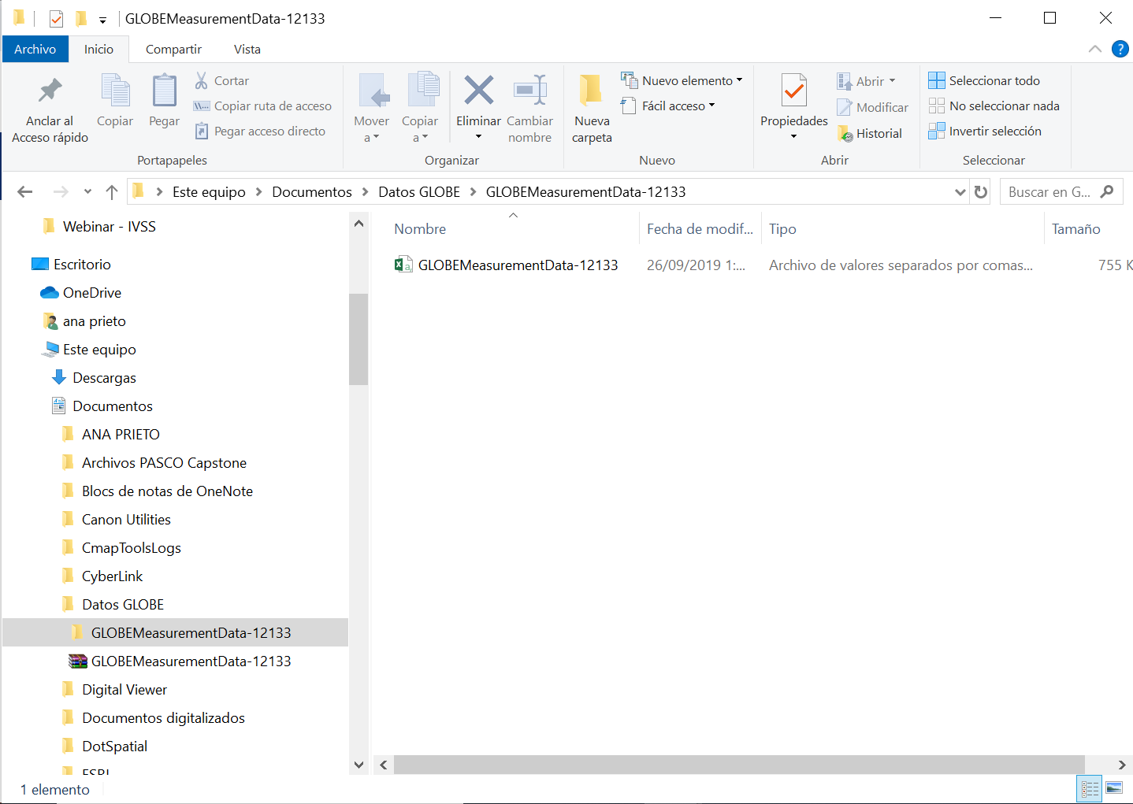
Descomprimir el archivo descargardo
Explorador de Archivos
GLOBE LAC
Clic con el botón derecho del mouse para abrir la ventana emergente.
Clic para descomprimir el archivo
Archivo descomprimido.
Nota: Es un archivo cvs en formato texto, delimitado por comas (en general el Windows lo asocia a Excel o a Block de notas)

Slide 48
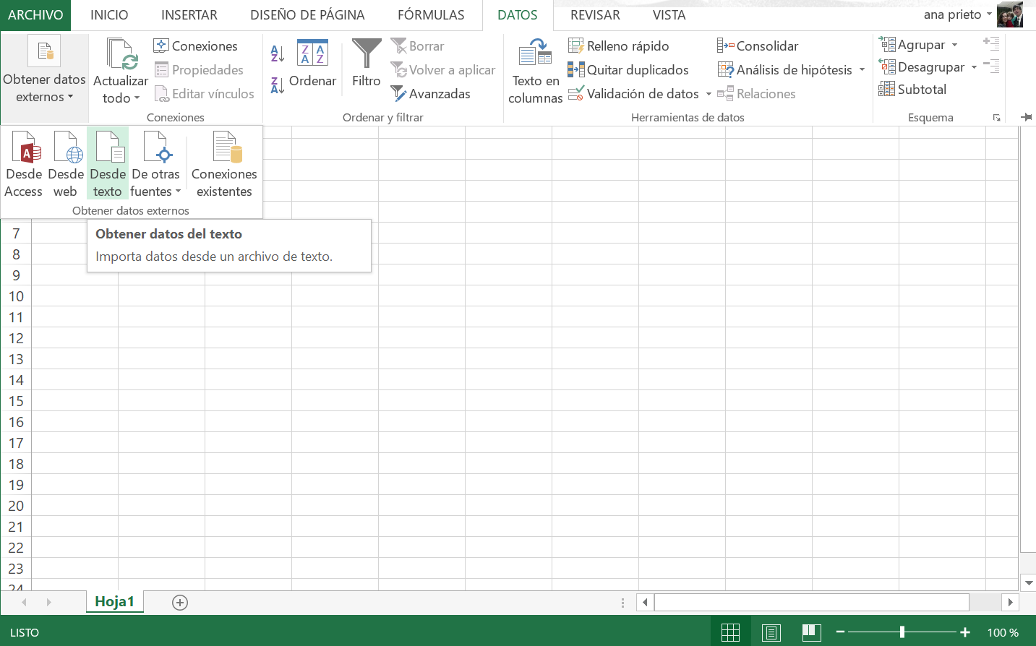
Abrir el archivo descargardo con formato cvs delimitado por comas
GLOBE LAC
1
Abril Excel (u otro software de planilla de cálculo)
Ir a datos:
  Obtener datos
    Desde Texto
2
2.1

Slide 49
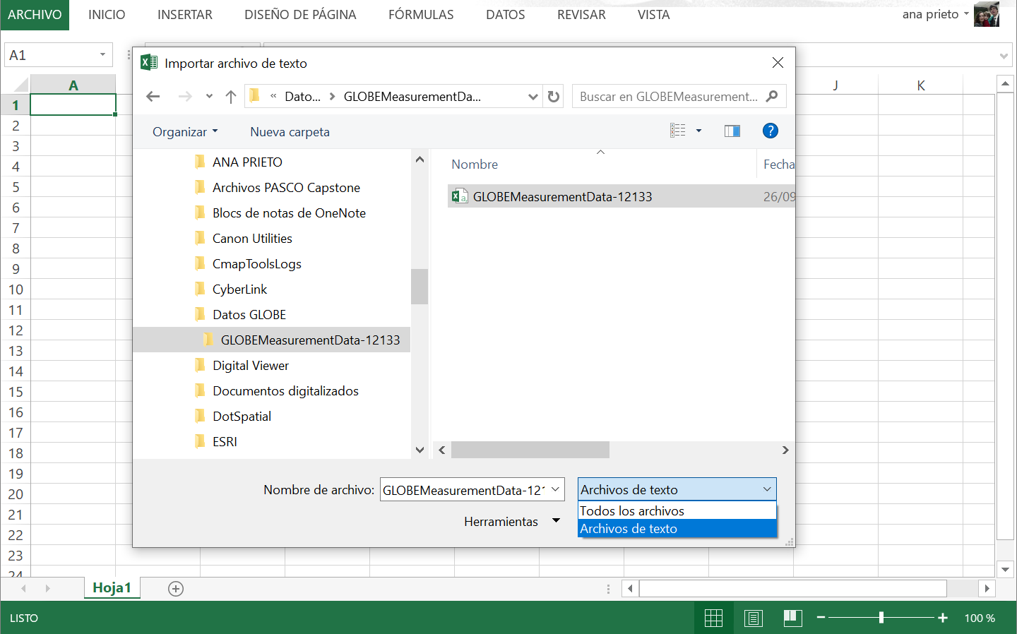
Abrir el archivo descargardo con formato cvs delimitado por comas
GLOBE LAC
Clic en la flecha para seleccionar el tipo de archivo.
Seleccionar Archivo de texto
Seleccionar el archivo que queremos abrir
3
1
2

Slide 50
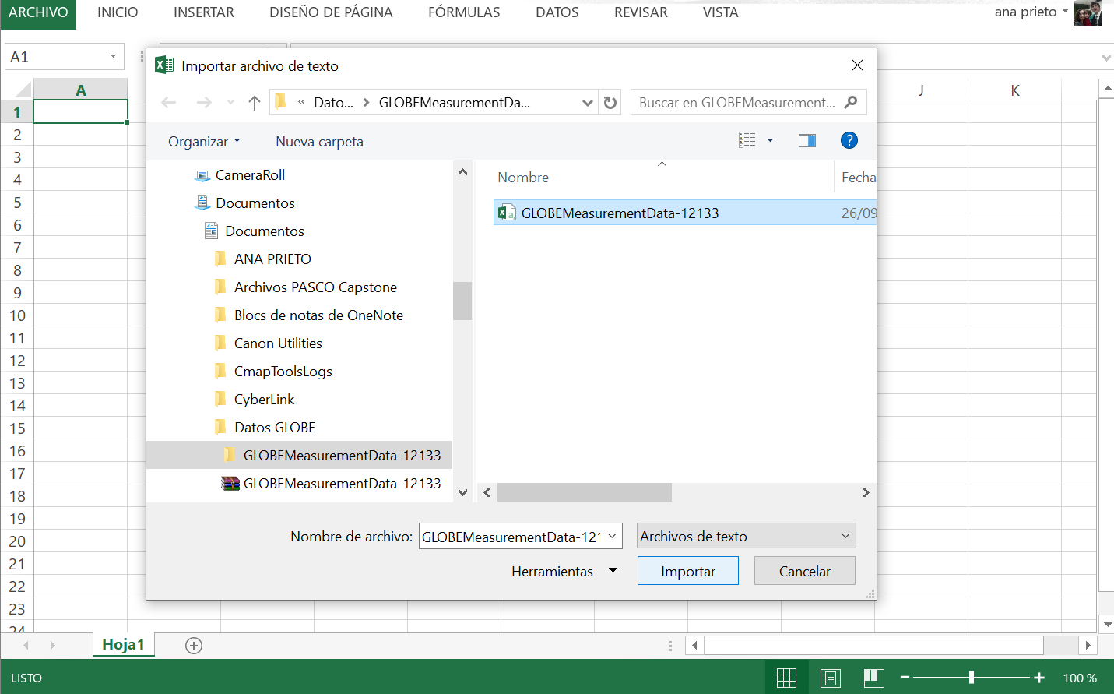
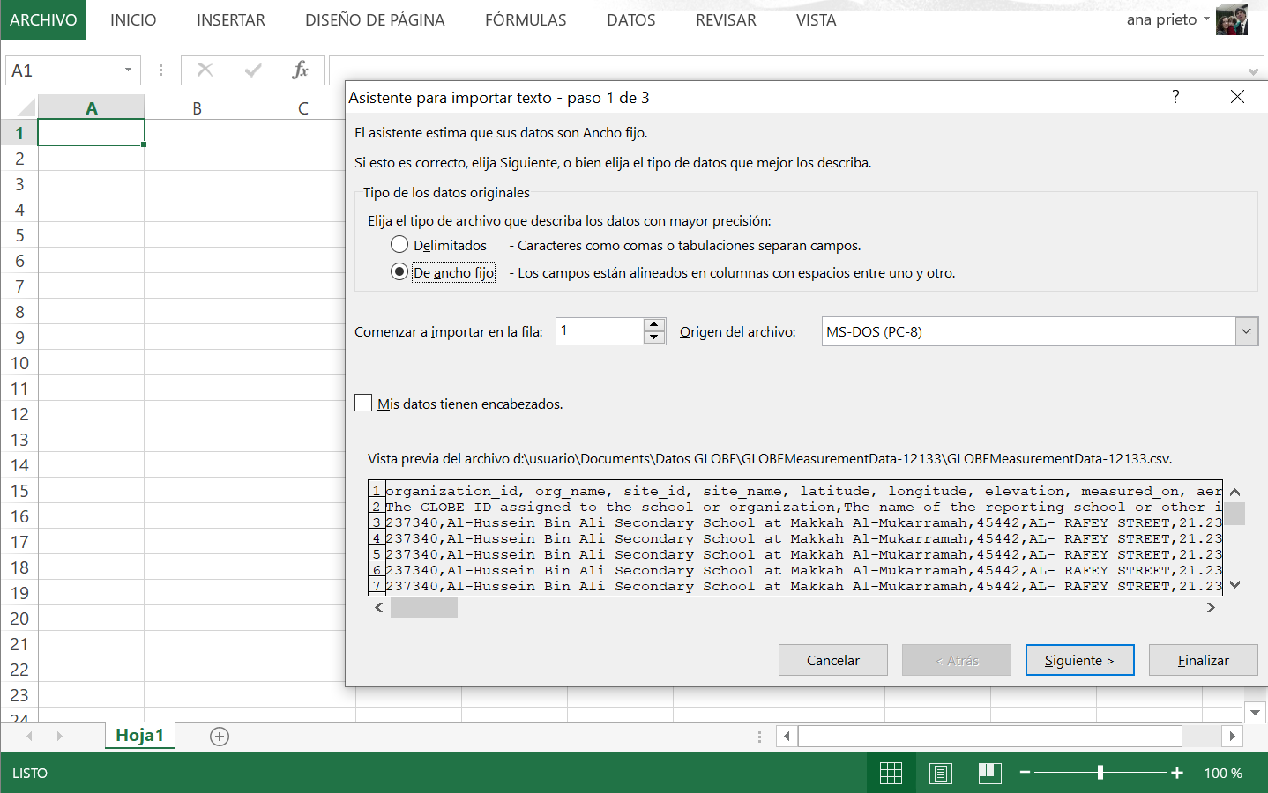
Abrir el archivo descargardo con formato cvs delimitado por comas
GLOBE LAC
Clic en el botón Importar
Se abrirá una ventana emergente para seleccionar detalles del archivo

Slide 51
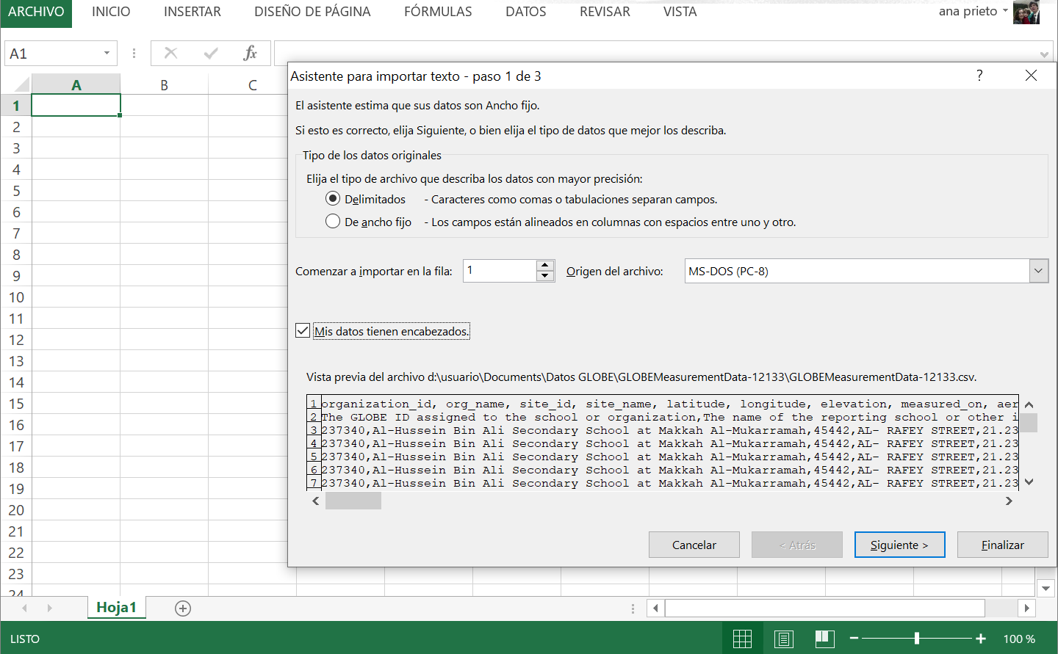
Abrir el archivo descargardo con formato cvs delimitado por comas
GLOBE LAC
Seleccionar Delimitados
Tildar la casilla “Mis datos tienen encabezado”
Clic en Siguiente
1
2
3

Slide 52
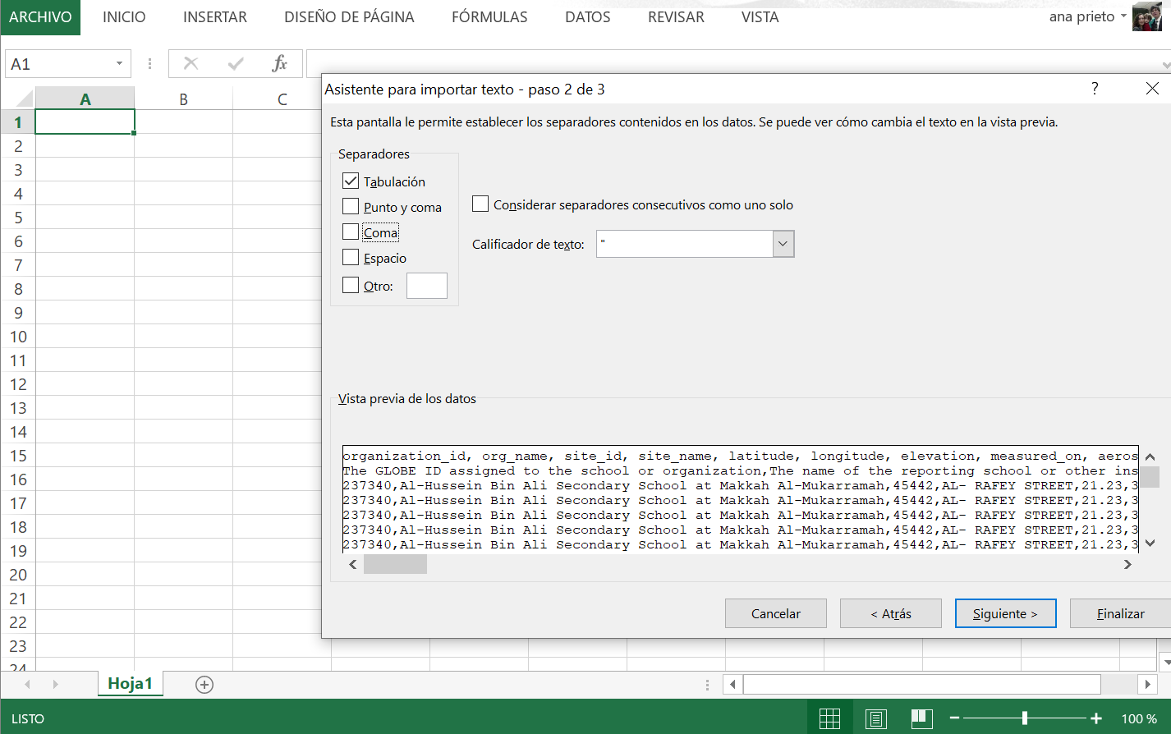
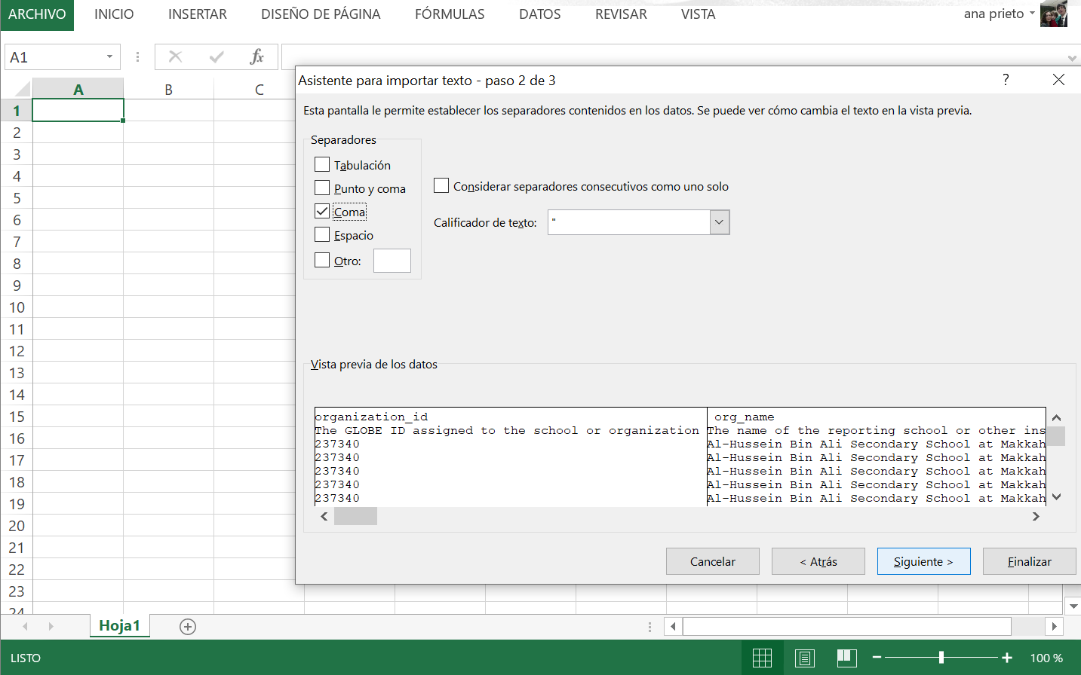
Abrir el archivo descargardo con formato cvs delimitado por comas
GLOBE LAC
Quitar el tilde en la casilla de Tabulación
Poner el tilde en la casilla de Comas
  Observar que el texto se separa en columnas
Clic en el botón Siguiente
1
2
3

Slide 53
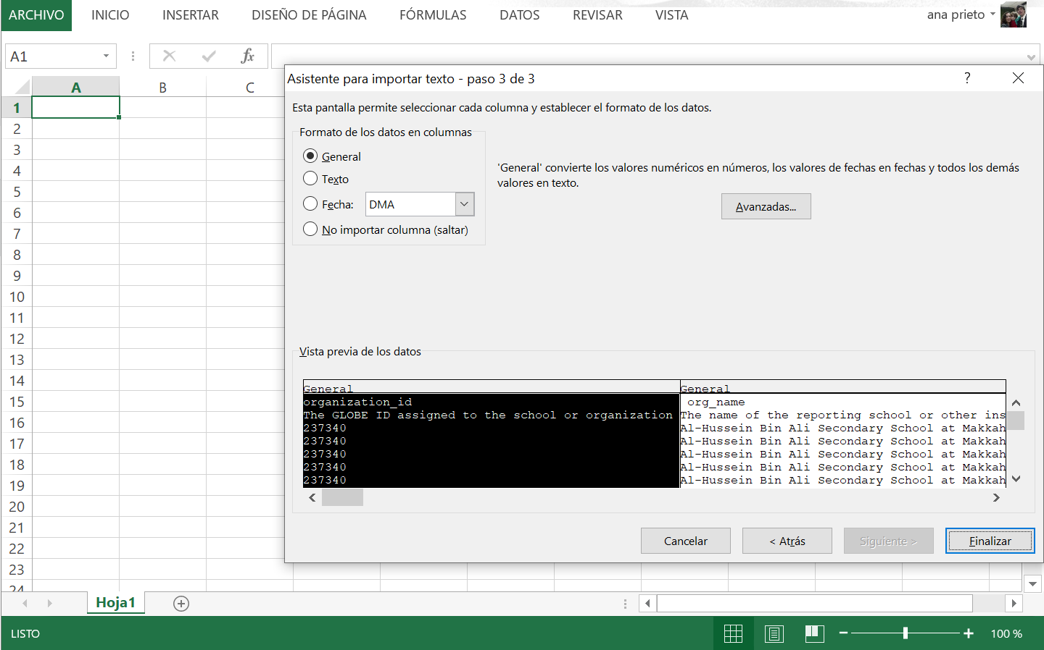
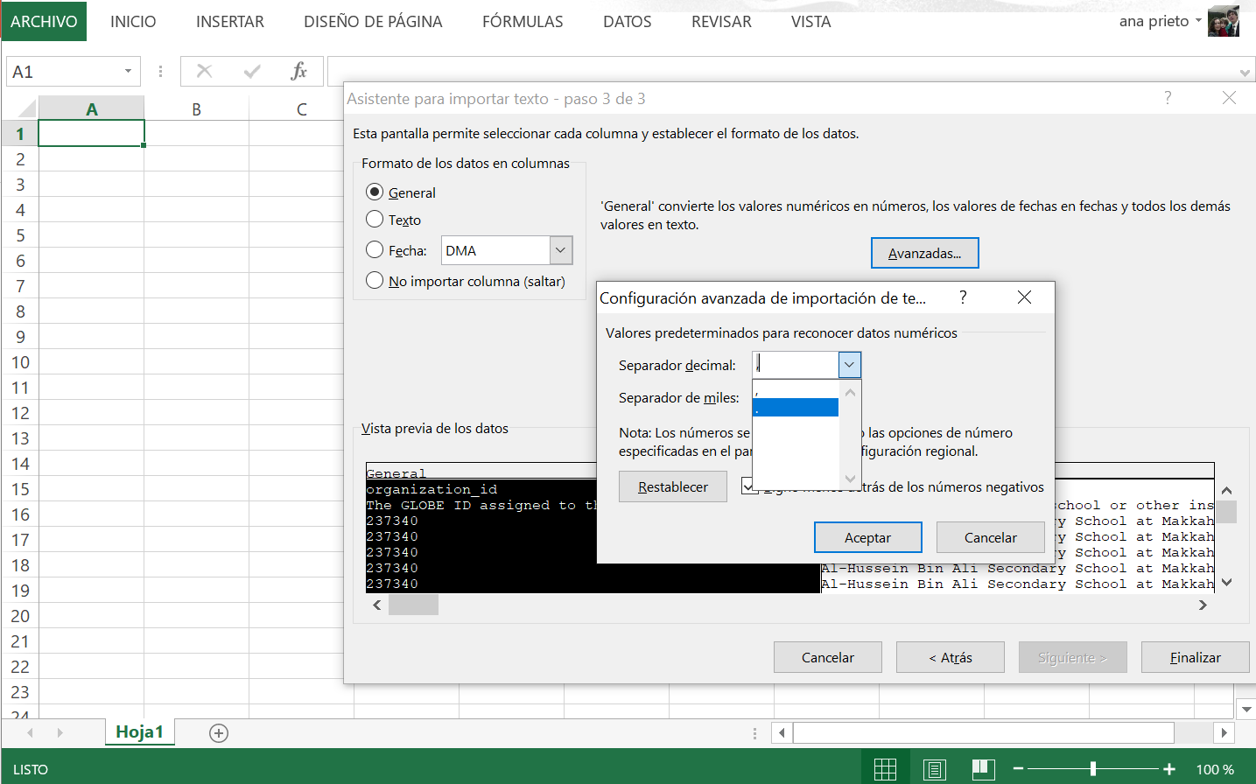
Abrir el archivo descargardo con formato cvs delimitado por comas
GLOBE LAC
Si usamos el Excel en español separamos los decimales con coma. Ej. 2,5. Por éste motivo tenemos que indicar en el archivo.
Clic en el botón Avanzadas...
Abrir la flecha y seleccionar la coma (,) para Separador decimal.
Clic en Aceptar.
1
2
3

Slide 54
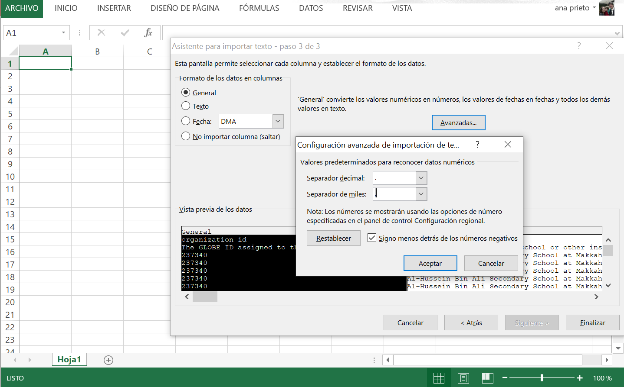
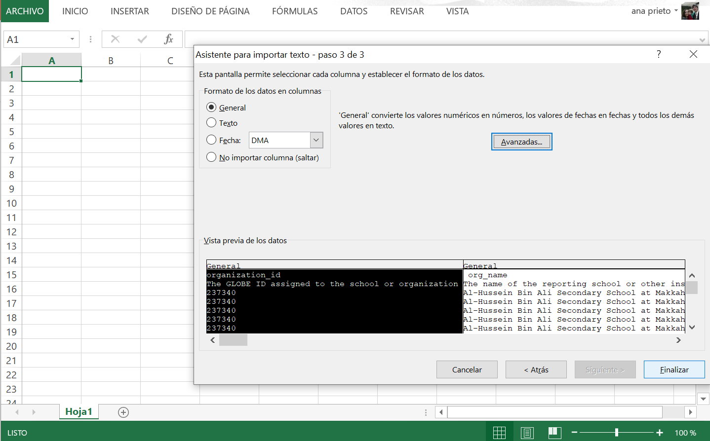
Abrir el archivo descargardo con formato cvs delimitado por comas
GLOBE LAC
En Separador de miles seleccionar el punto (.)
Clic en el botón Aceptar
Clic en el botón Finalizar
1
2
3

Slide 55
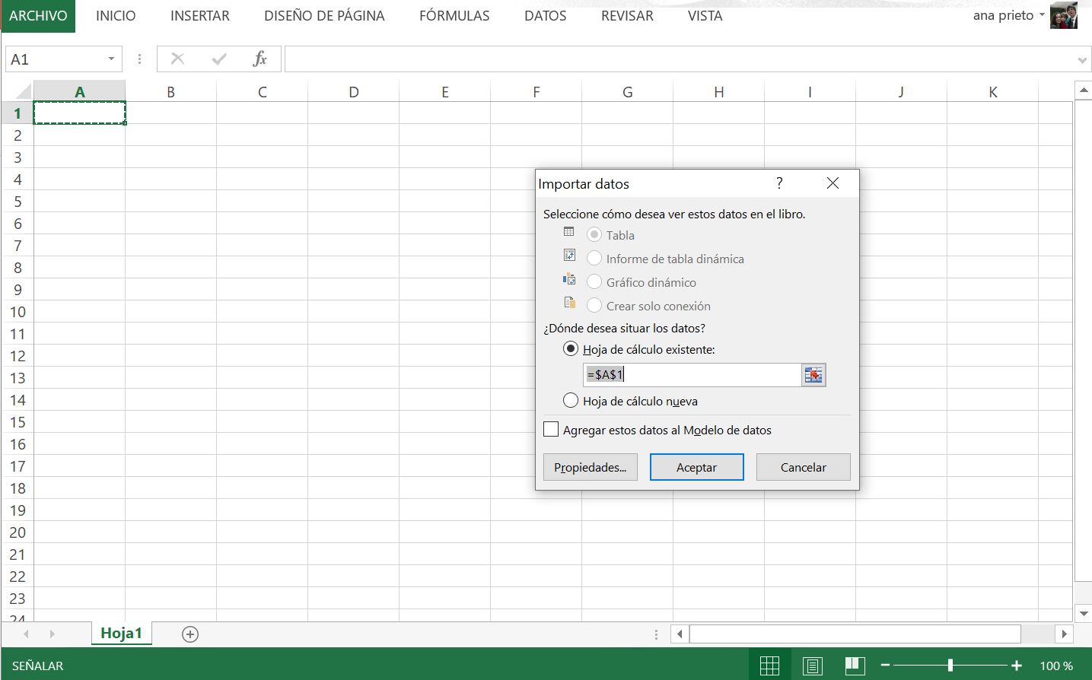
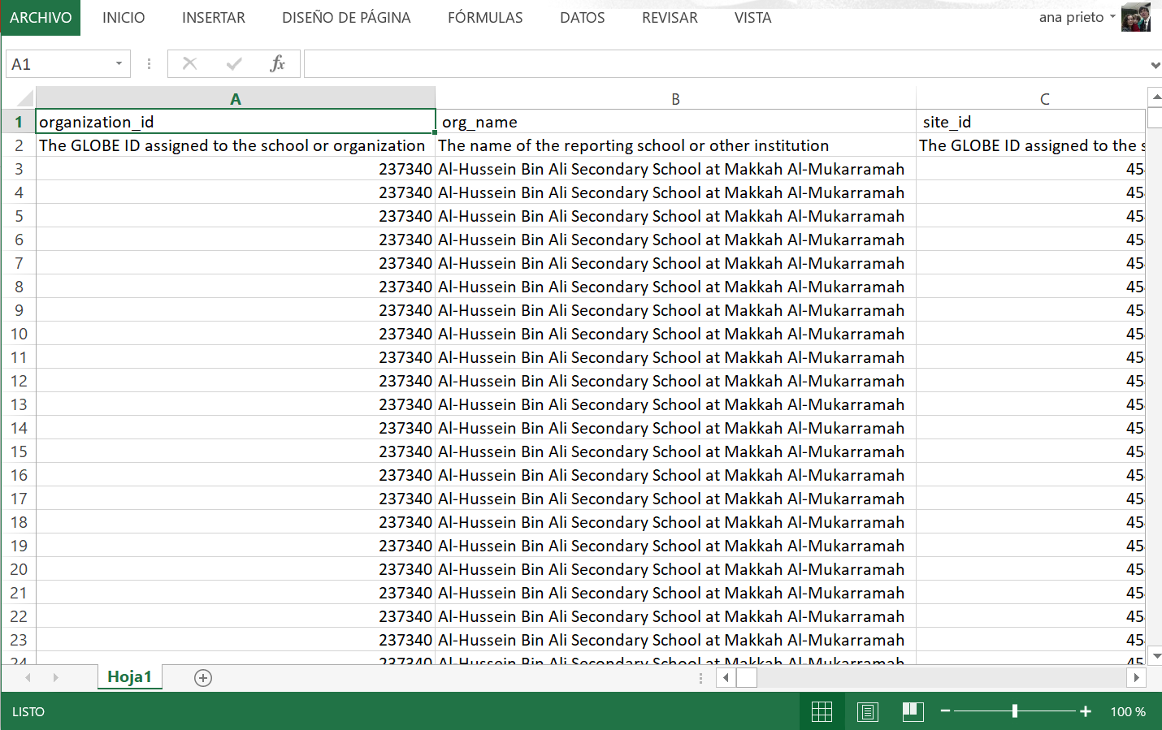
Abrir el archivo descargardo con formato cvs delimitado por comas
GLOBE LAC
Posicionarse en la primera celda (A1) y hacer clic en el botón Aceptar.
Se abre el archivo cvs en formato para planilla de cálculo.
1
2

Slide 56
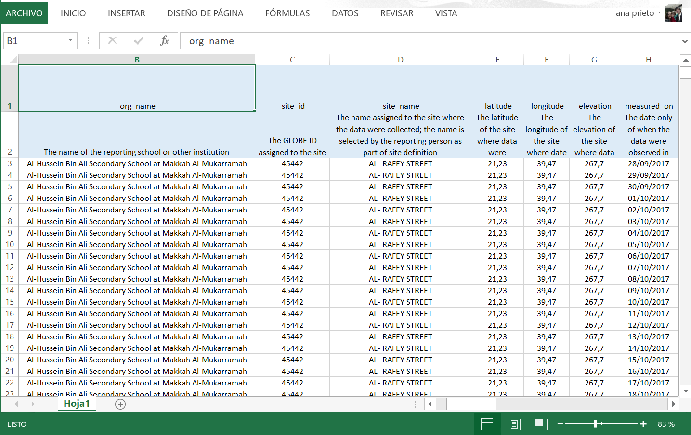
Abrir el archivo descargardo con formato cvs delimitado por comas
GLOBE LAC
Se puede dar formato a las columnas y al encabezado.
Como todavía es un archivo cvs algunas funciones de Excel están activas.
Conviene convertirlo a archivo de Excel para realizar cálculos y graficar

Slide 57
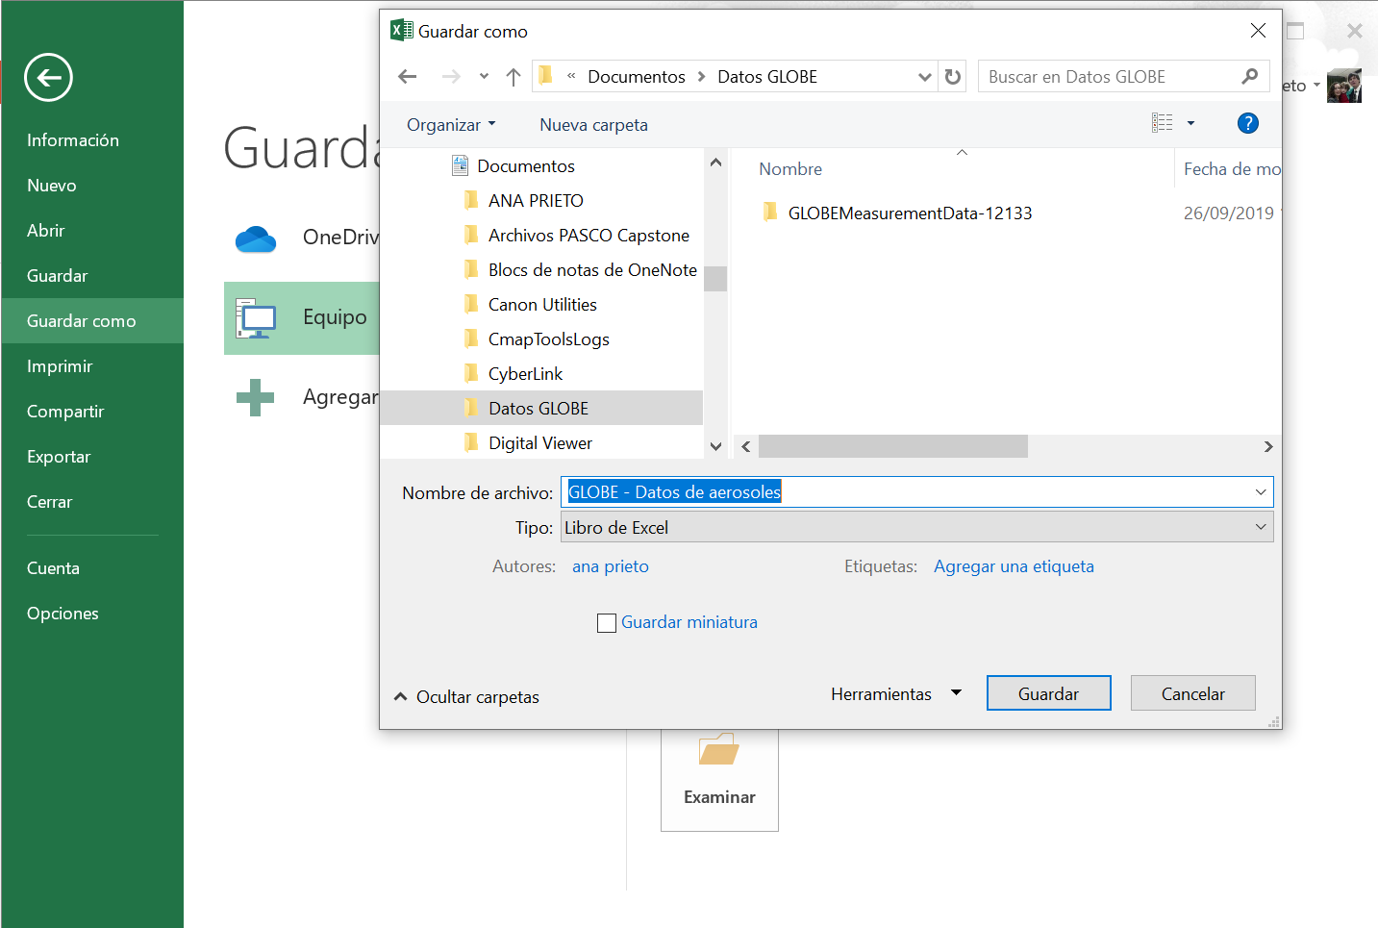
Convertir archivo cvs a formato xls
(de Excel y otras planillas de cálculo)
GLOBE LAC
Ir a Excel al menú Guardar como
Colocar un nombre al archivo.
Verificar que en Tipo diga Libro de Excel.
Clic en el botón Guardar
1
2
3
4

Slide 58
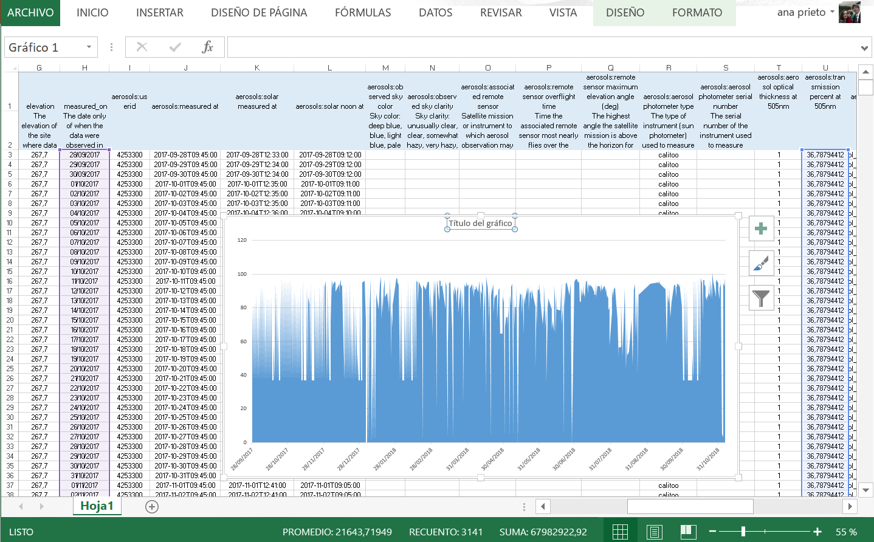
Trabajar con el archivo en formato excel (xls)
GLOBE LAC
Ahora ya está el archivo en formato xls.
Puedo realizar el cálculo que requiera, según la investigación que esté realizando.
Puedo realizar gráficos, calcular tendencias, y realizar otras transformaciones de datos.

